Slide 1
Výšinné sídliská
od včasnej doby dejinnej do počiatku stredoveku
MU, jarný semester (JS) 2020
PhDr. Karol Pieta, DrSc.

Slide 2
Včasná doba dejinná
Témy výšinné sídliská sa môžu týkať body 2, 3 a hlavne 6
(dôvody vzniku sídiel na výšinách)

Slide 3
Prirodzeným prostredím pracovných a sídliskových aktivít ľudských komunít boli (a aj sú) rovinaté kraje, horské kotliny a údolia. Boli výhodné pre lepšie klimatické a životné podmienky, pre poľnohospodárstvo a dostupné komunikácie.
Výšiny boli trvalo či dočasne vyhľadávané hlavne z dôvodu ochrany, a to už od najstarších čias (ojedinele už neolit, viac v eneolite).
Ale nie v každej dobe a v každej kultúre sa využívali kopce či vyvýšeniny, tu okrem iného zohrávali svoju úlohu aj geografické predpoklady krajiny.
V nížinách ochranné prírodné zóny predstavovali močiare a riečne ostrovy.
Ochrana nebol jediný dôvod obsadzovania vrchov, výšinné sídliská mohli mať rôzny význam, často kombinovaný:
- civilný alebo vojenský,
- mohli byť súčasťou centra, mať strategický, reprezentačno-mocenský, politický i sakrálny dôvod využívania

Slide 5
Prehľad využívania výšinných polôh:
Opevnené osady staršej doby bronzovej sa budovali na vyvýšeninách v blízkosti úrodného zázemia (únětická, otomanská, maďarovská a věteřovská kultúra)
Vysoké až extrémne polohy v horskom prostredí sa začínajú masovo využívať
v mladšej a neskorej dobe bronzovej (lužická kultúra), opevnené sídliská a prvé refúgiá
Doba halštatská – aj výrobné a mocenské strediská na výšinách.
V Karpatoch - špecifický horizont refúgií na rozhraní doby halštatskej a doby laténskej
Včasná doba laténska: na vrchoch vznikajú výrobné strediská (Černov, Horné Orešany)
Staršia doba rímska (2. stor.): príležitostné využívanie refugiálnych polôh (markomanské vojny)
Neskorá doba rímska až začiatok sťahovania národov (4.-5. stor.): masové obsadzovanie
výšin (refúgiá, aj trvalejšie sídliská s výrobou)
včasný stredovek (8. - 10. storočie)

Slide 6
V ktorých obdobiach/oblastiach máme/nemáme výšinné osady či vôbec opevnenia?
Geografické odlišnosti vo využívaní výšinných polôh
Nie sú dané len geografickými podmienkami, medzi využívaním výšin sú aj značné odlišnosti
Sú aj v rôznych oblastiach či pohoriach. Ťažisko lokalít na výšinách: v Alpách, severnom a strednom Taliansku, severný Balkán.
Súvislosť s antickou tradíciou a so vznikom prvých miest – kontinuita antiky a stredoveku
Opevnené? Neopevnené?
Už princíp obsadenia výšiny predpokladá potrebu obrany a jej budovanie, ktoré nemusí
byť archeologicky postihnuteľné (niekedy ani nie je nutné)
Fenomén opätovného využívania konkrétnych výšinných polôh:
v karpatsko–sudetskom priestore (Čechy, Morava, Slovensko): ťažisko – neskorá doba bronzová,
halštat, neskorý latén, neskorý rím/sťahovanie národov
Zväčšovanie/zmenšovanie hradísk (opticky: „dvojité opevnenie“)
v Karpatoch bolo málo hradísk budovaných na starších opevneniach (bol dostatok vrchov, výber podľa požadovanej veľkosti)

Slide 7
Druhy opevnení:
Prírodné (voda, úžľabiny, bralá)
Provizórne (zátarasy, záseky, násypy, priekopy)
Stále (valy s konštrukciou, hradby, palisády, priekopy)
Podľa materiálu: drevozemné, kamenné, zemné, drevené, kombinované
Podľa typu:
Obvodové, (princíp kruhovej obrany)
segmentové (časť chráni príroda, časť umelá fortifikácia),
šijové (priečny val)
Líniové (krajinné)
Externé (ochrana predpolia opevnenia)
Prvky opevnení: hradby, priekopy, brány, veže, špeciálne obranné zariadenia (pasce), mobilné prvky (balvany, kamene)

Slide 9
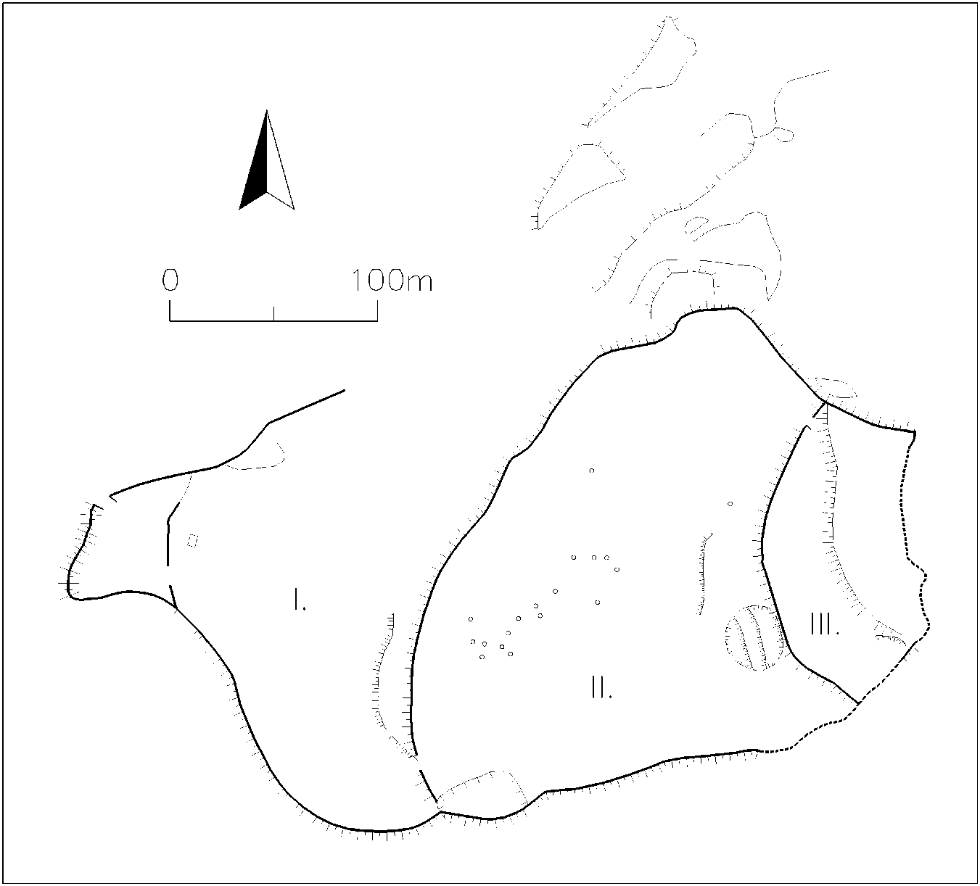
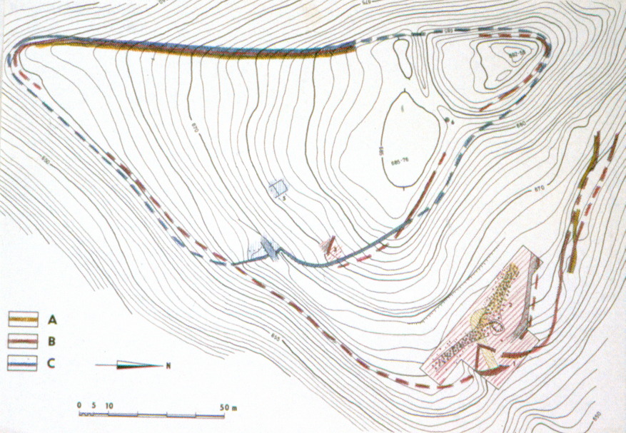
Príklady zväčšovania/zmenšovania opevnení
(súvisí so zmenou funkcie)
LIPTOVSKÁ MARA „Havránok“
Príklad redukcie opevnenia a postupné zmeny jeho funkcie (stredný latén až počiatok d. rímskej): zelená fáza – pôvodné opevnenie, červená fáza – zahrnula do opevnenia aj svätyňu, modrá fáza – po zničení hradiska a svätyne - obnova zredukovaného opevnenia
SLATINA n. Bebravou
hradisko: neskorá d. bronzová, LT C1+C2 (ťažisko osídlenia), včasný stredovek (refúgium)

Slide 10
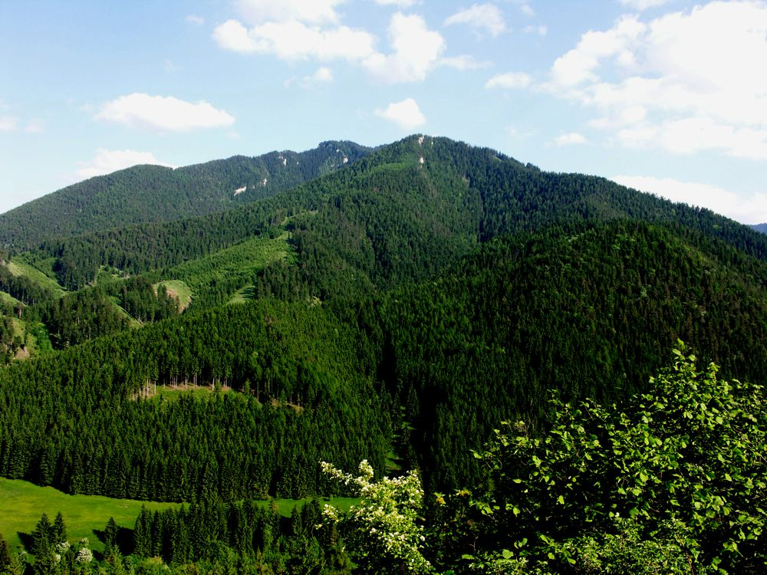
Iľanovská Poludnica (1550 m)
Končistý (1310 m)
Bodová (850 m)
Neskorá doba bronzová:
Prvé hradiská a refúgiá vo vysokých polohách
Severné Slovensko – Nízke Tatry

Slide 11
Doba halštatská v Karpatoch:
Niekedy v 6-5. storočí pred Kr. sa vytvoril model troch lokalít,
ktoré niekedy vytvárali jeden funkčný celok:
- Hradiská (niekedy s trvalým osídlením)
- Malé osady pod hradiskom
- Refúgiá, dosiahnuteľné z osád a hradísk

Slide 12
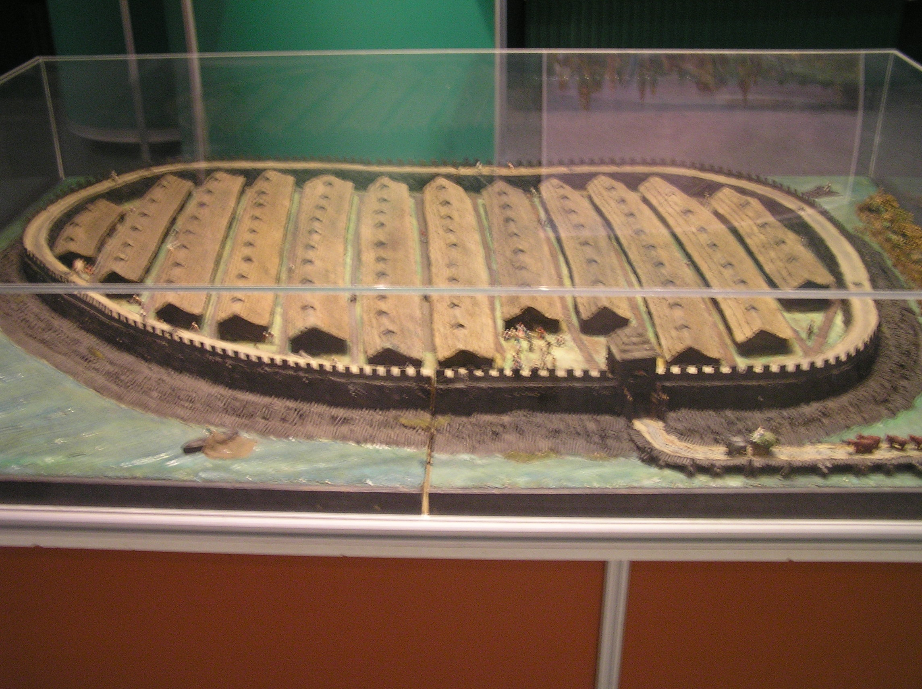
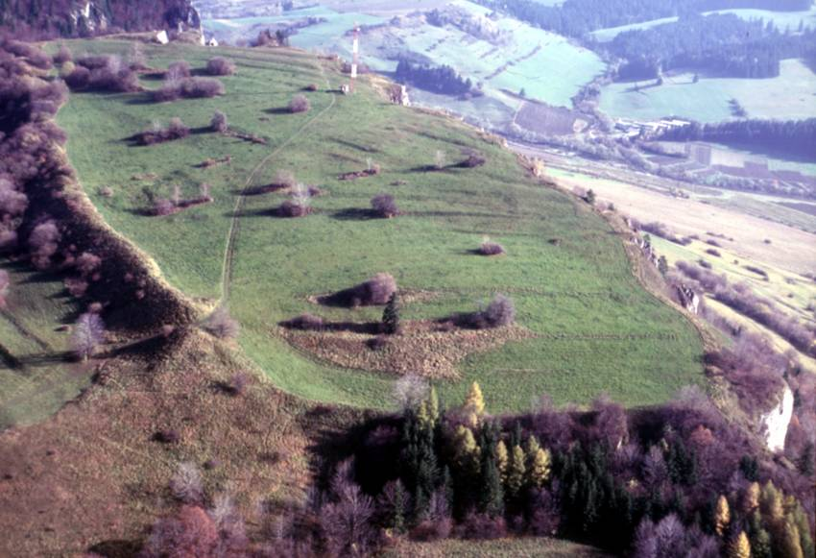
Vyšný Kubín – centrálne halštatské hradisko

Slide 13
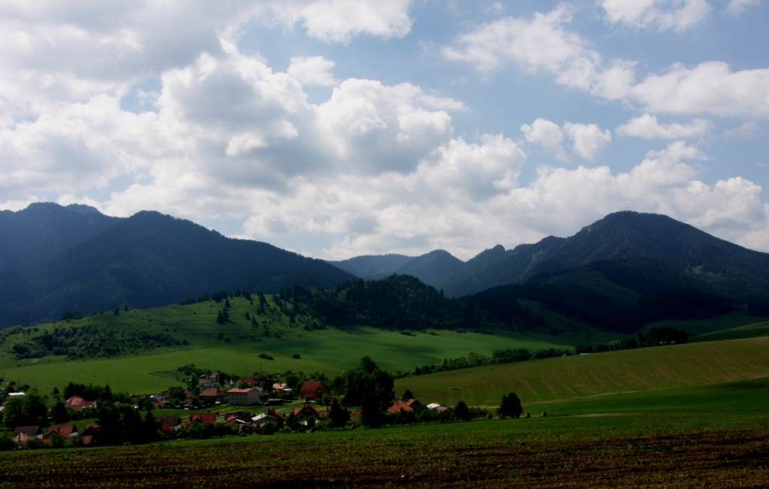
Starolaténske refúgiá v Liptove: príklad „trojstupňovej“ sídliskovej jednotky
2
1550
1306
3
1
1 – sídlisko Liptovský Mikuláš – Ploštín; 2 – hradisko Rohačka; 3 – útočisko Demänovská Poludnica

Slide 14
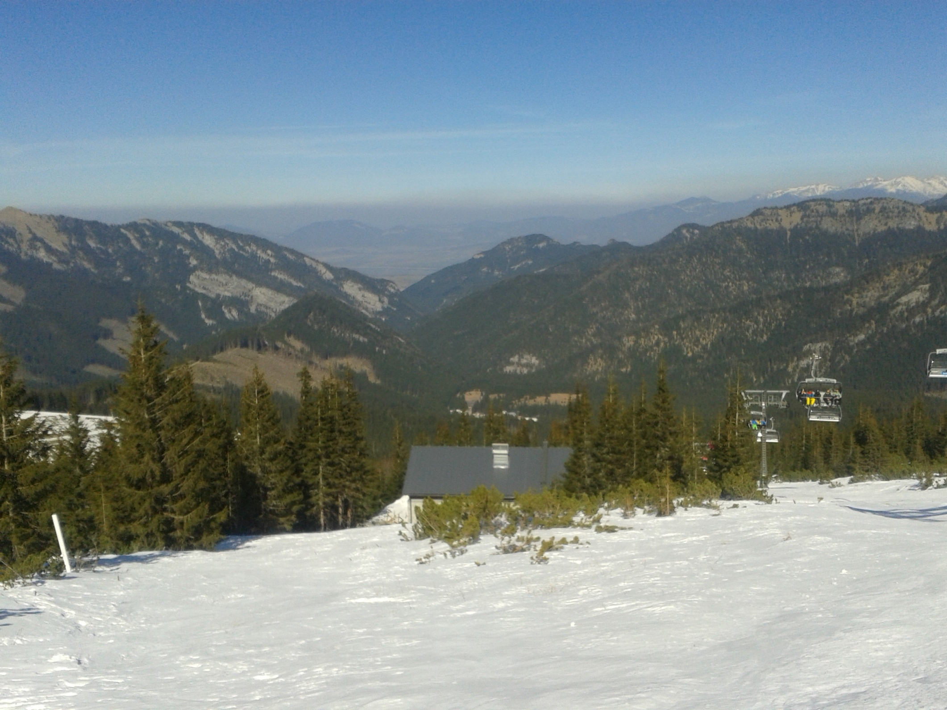
1
2
3
4
Útočiská: 1 – Demänovská Poludnica (1306 m, 2 – Bodice, Na jame (1438 m),
3 – Bobrovec, Mních (1462 m, 4 – Likavka, Predný Choč (1209 m)

Slide 15
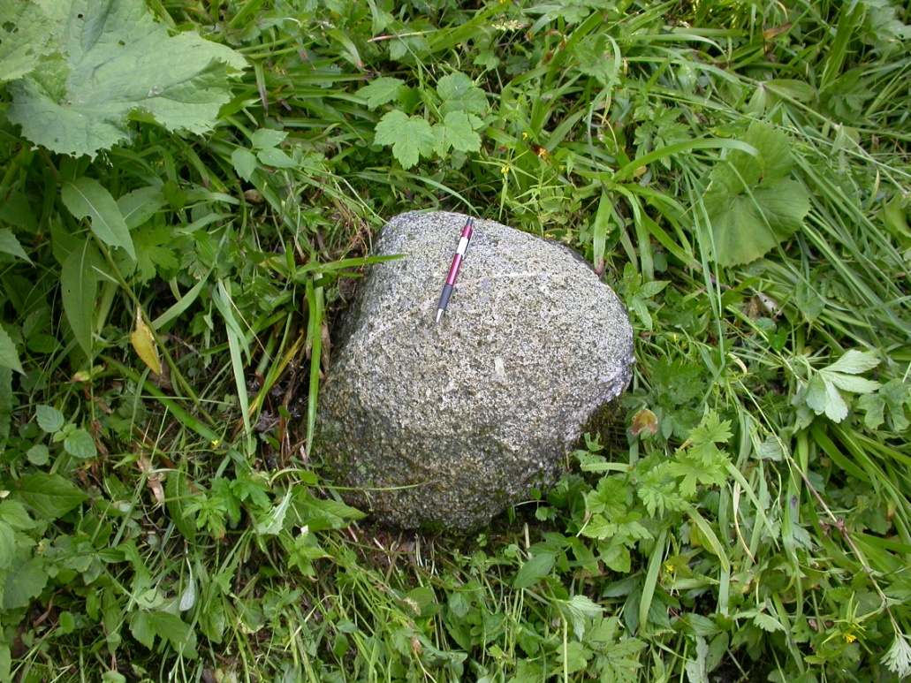
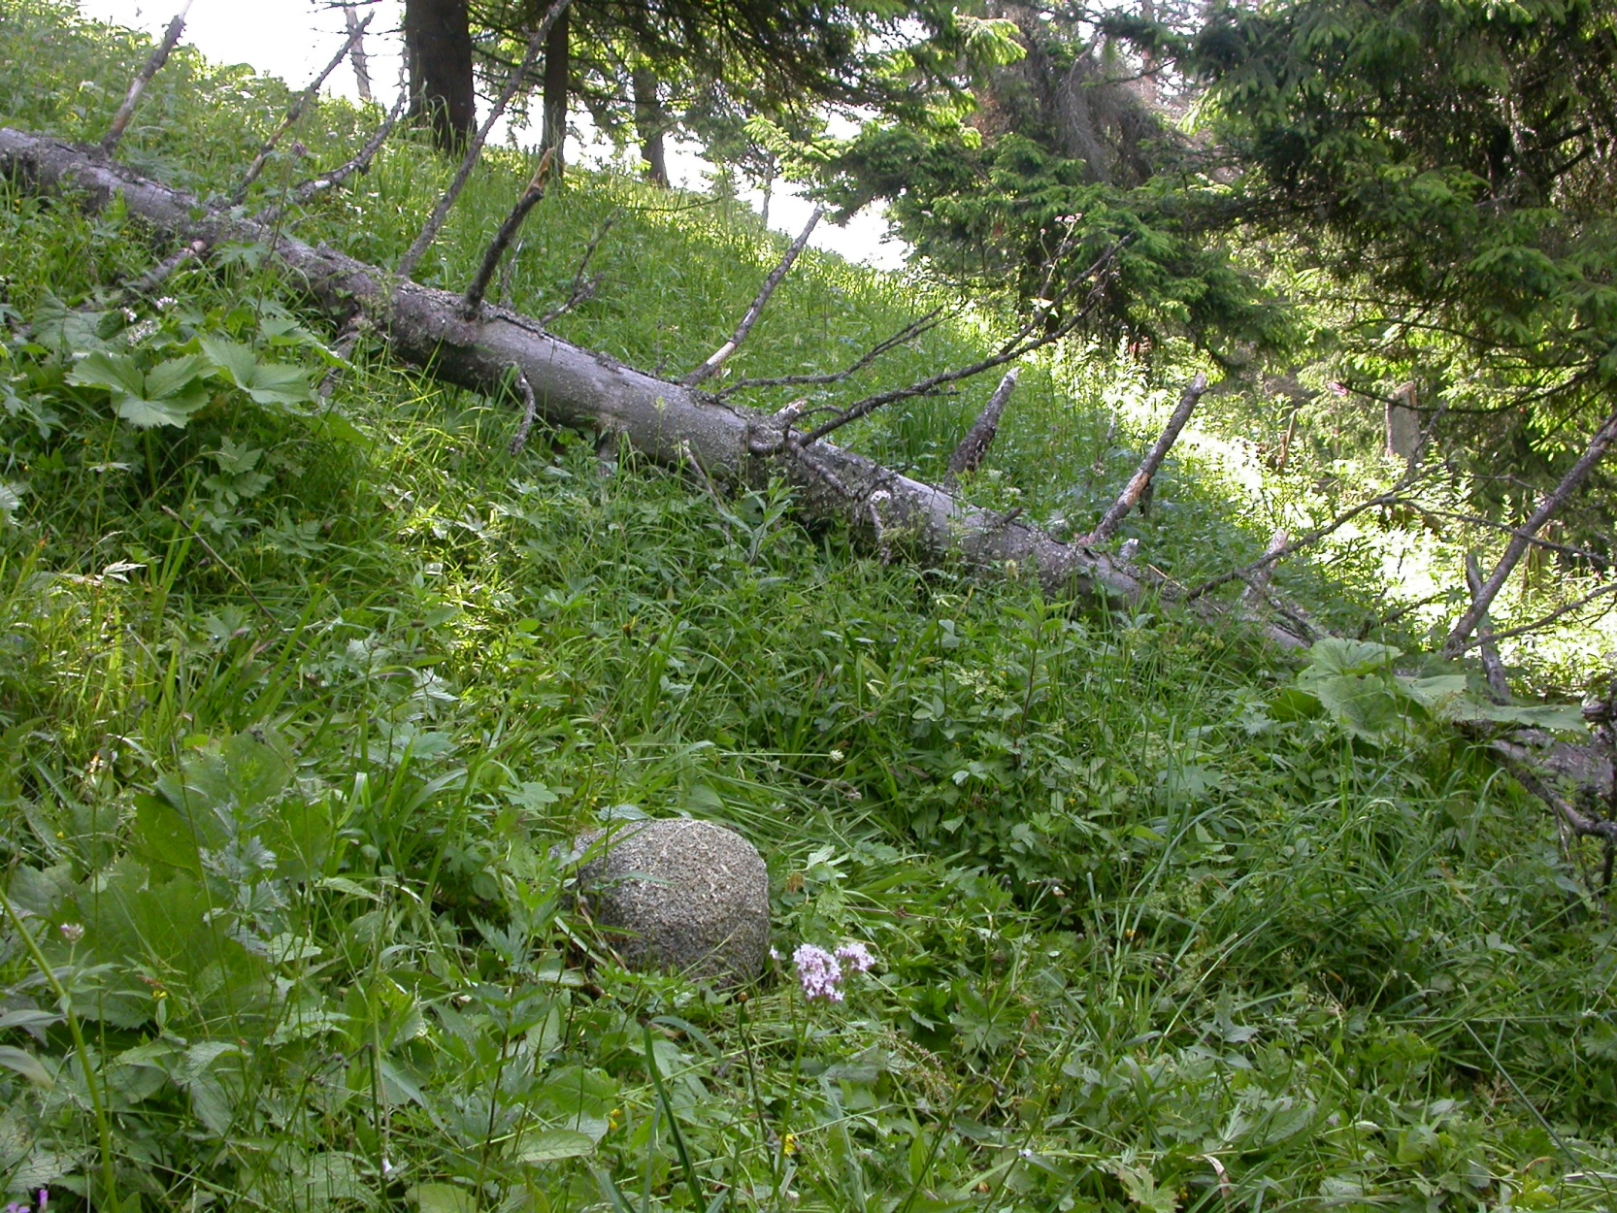
Žulové okrúhliaky-balvany (projektily vrhané proti útočníkom)
na vápencových bralách refúgií v Nízkych Tatrách
(súčasť mobilnej obrany)

Slide 16
Využívanie výšinných polôh - staršia a stredná doba laténska
pomerne veľké hradiská, zakladané na mieste starších opevnení z doby bronzovej
v staršej dobe laténskej (B2) sa využívali skôr ako refúgiá
od strednej doby laténskej (mladšia fáza C1) vznikali výrobné opevnené sídla
Príklad: región Liptov (LTB1-2)

Slide 17
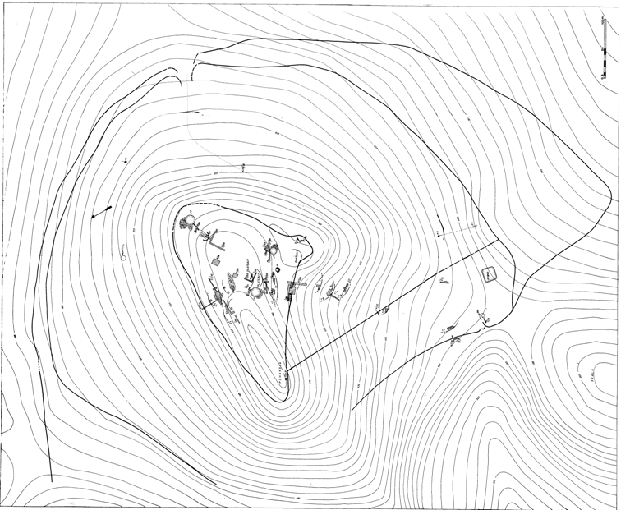
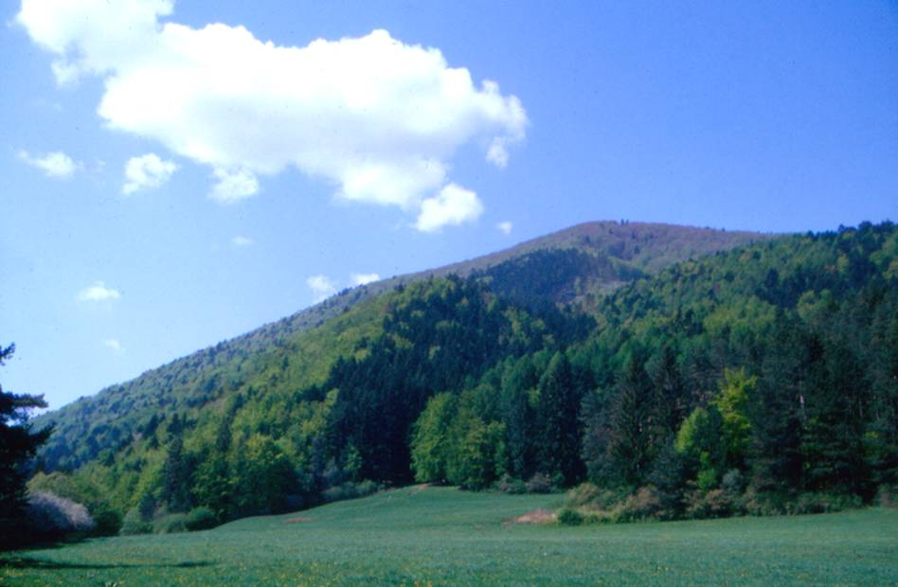
6
6
1
3
2
4
Príklad zväčšovanie: veľké hradisko (Plavecké Podhradie)
Centrálna časť HB1+ LTC2
Vonkajšie valy: LTC2

Slide 18
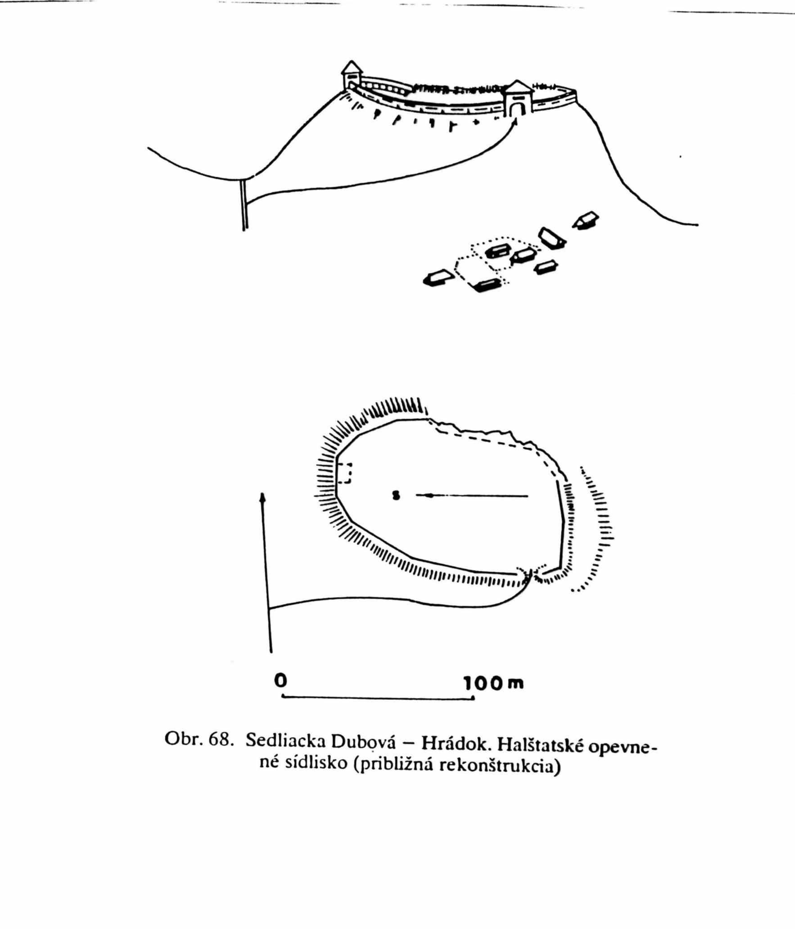
Dominantným typom malej halštatskej a laténskej osady v Západných Karpatoch je hrádok s terasovitým sídliskom na svahu kopca

Slide 19
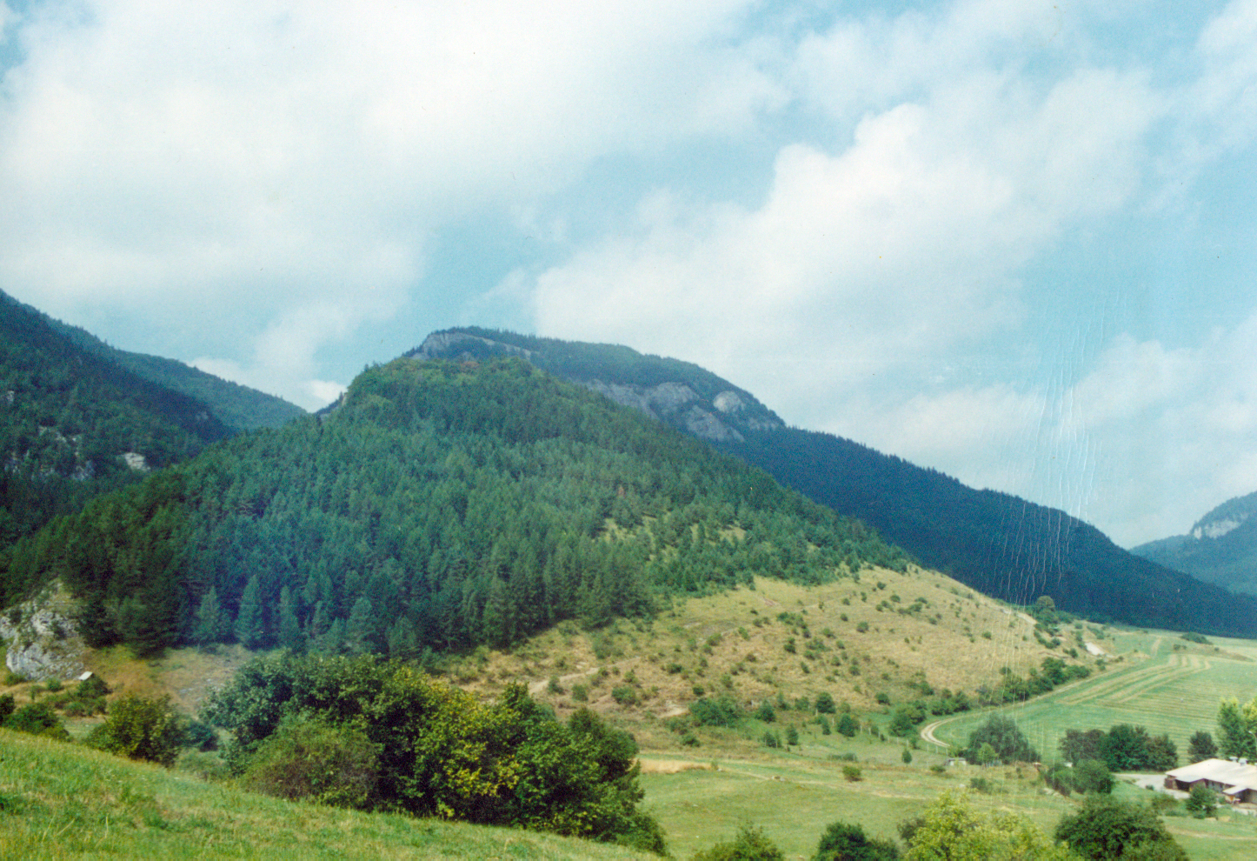
Hrádok
Terasovitá osada
Kvačany (Kvačianska dolina), Liptov

Slide 20
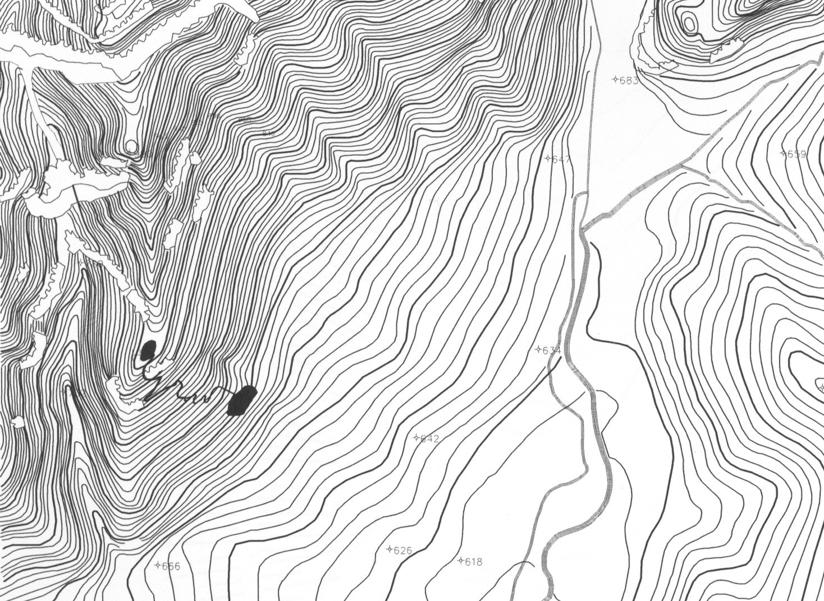
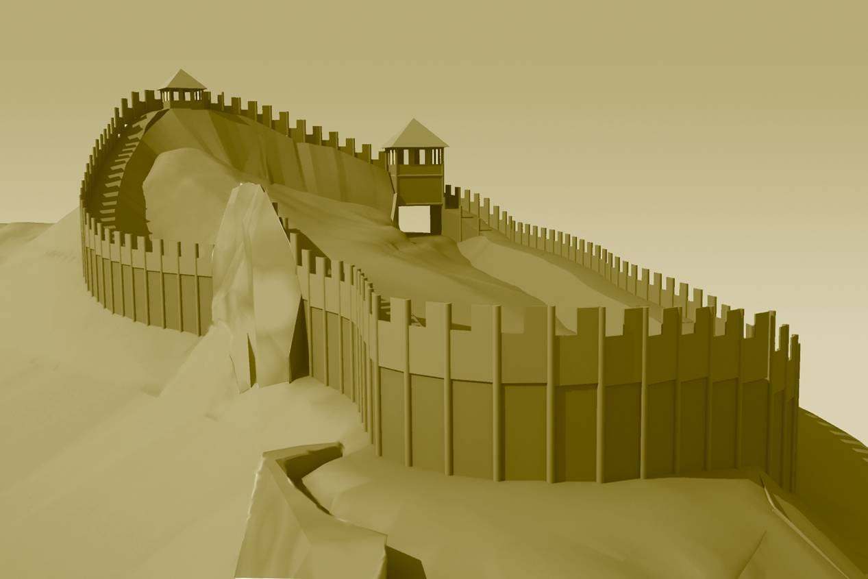
Horský prechod
Kvačianska dolina
HRADISKO
SÍDLISKO

Slide 21
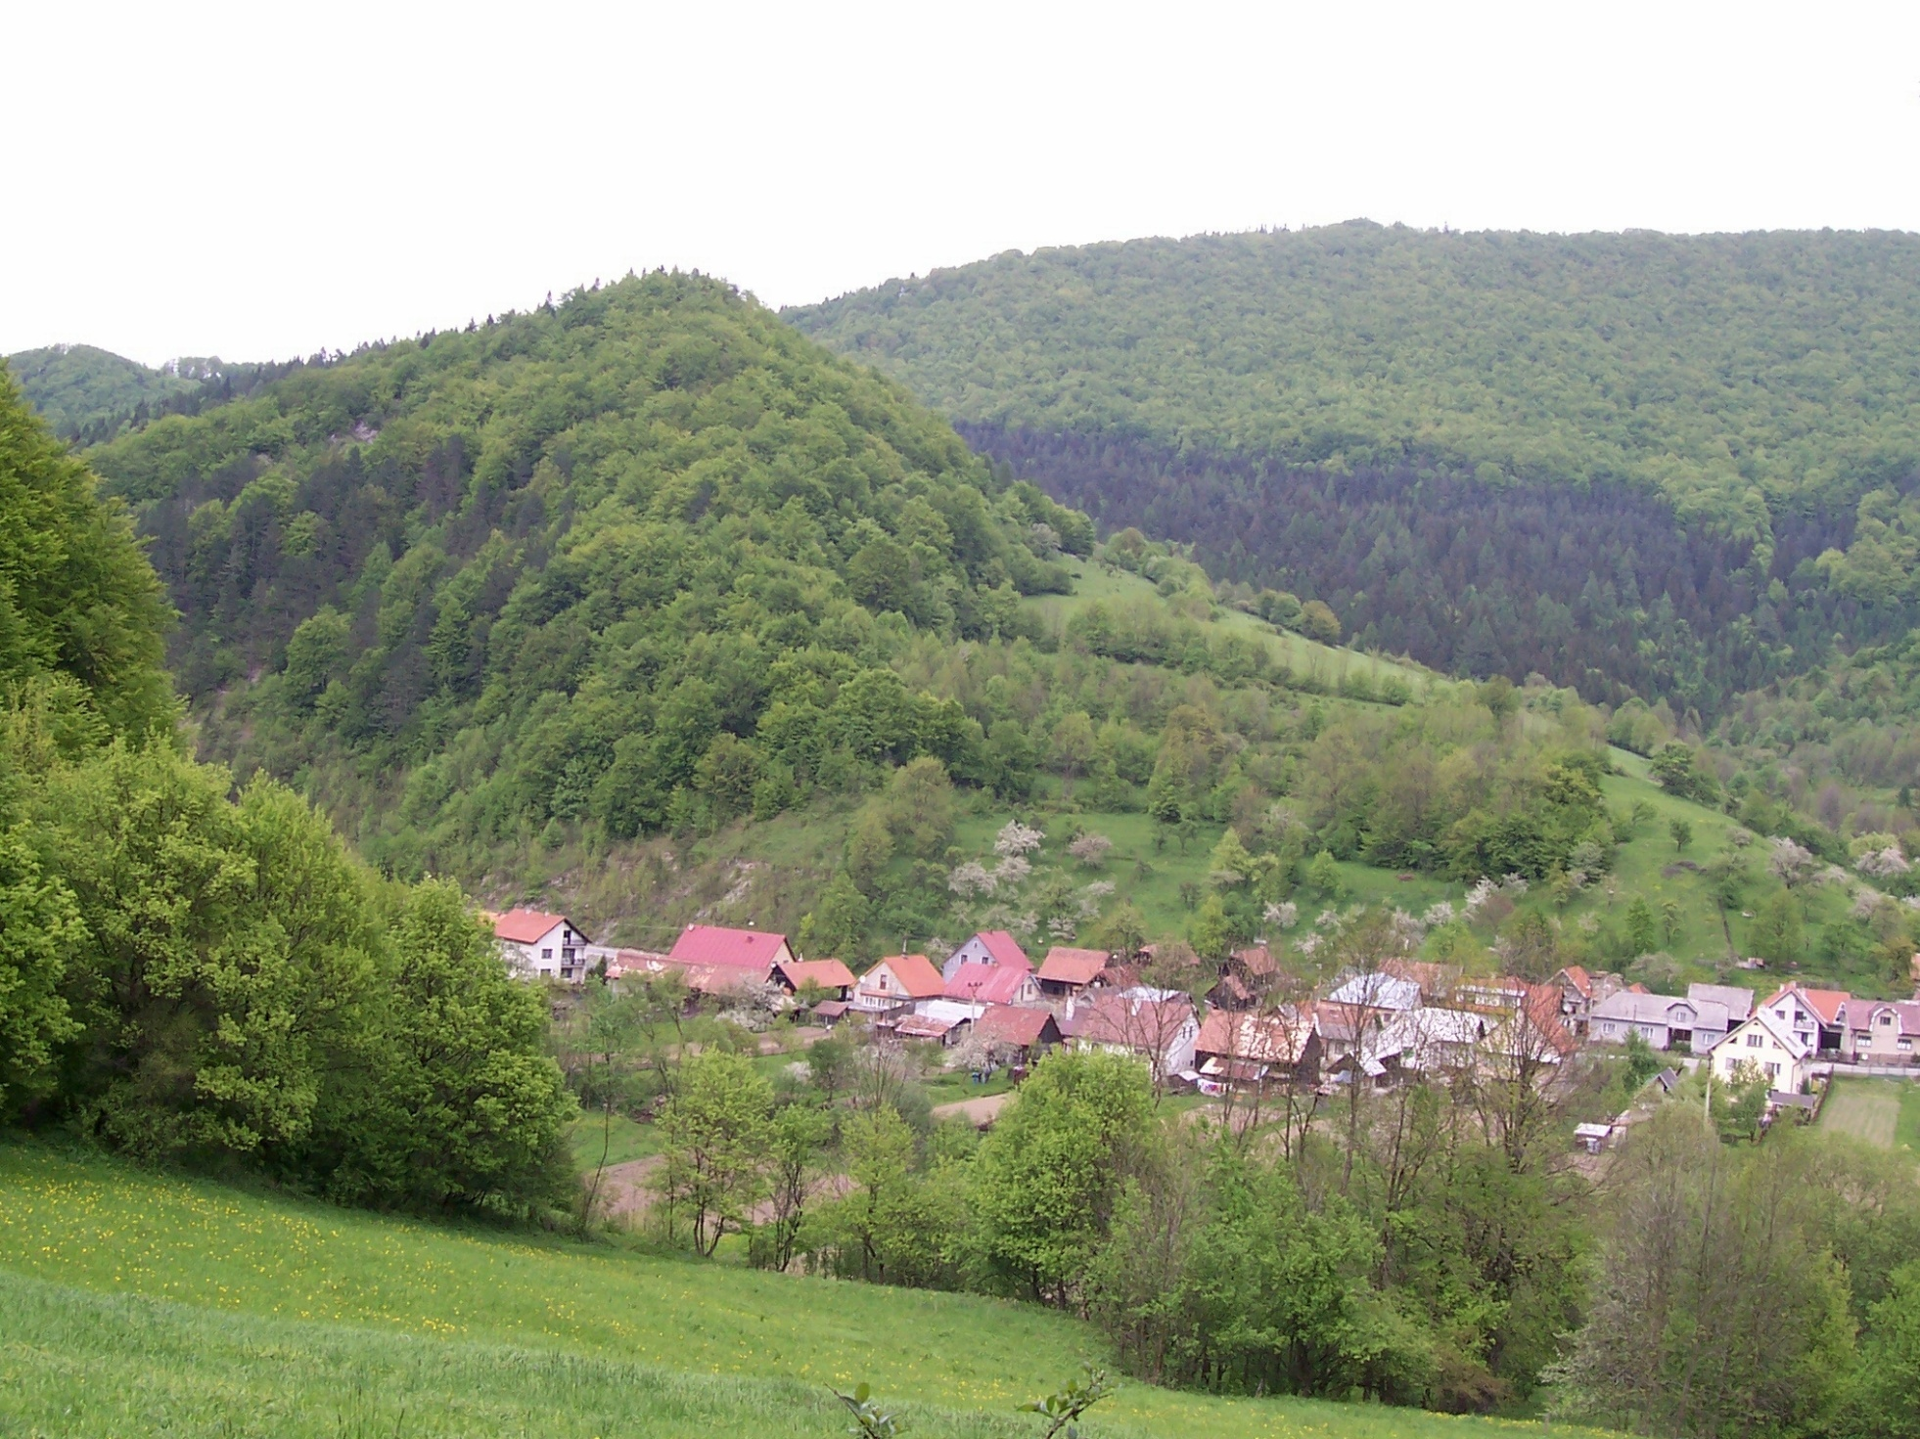
Príklad hrádok/terasovité sídlisko (Kysuce)

Slide 22
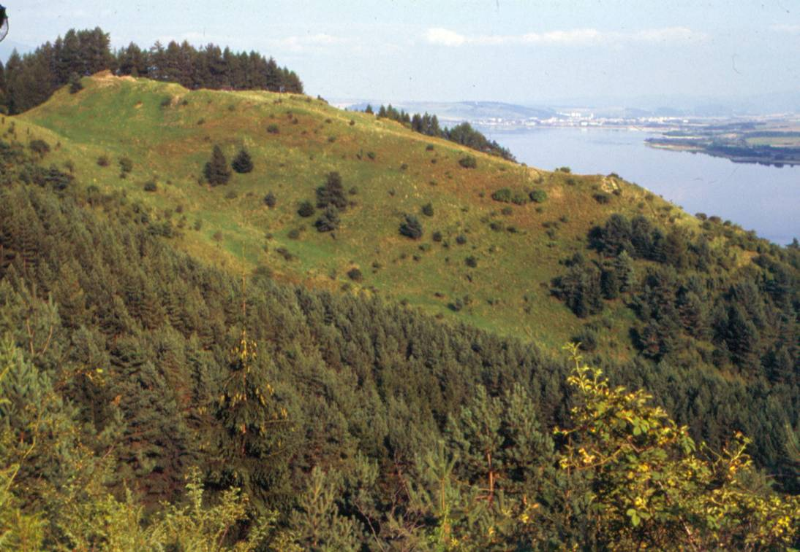
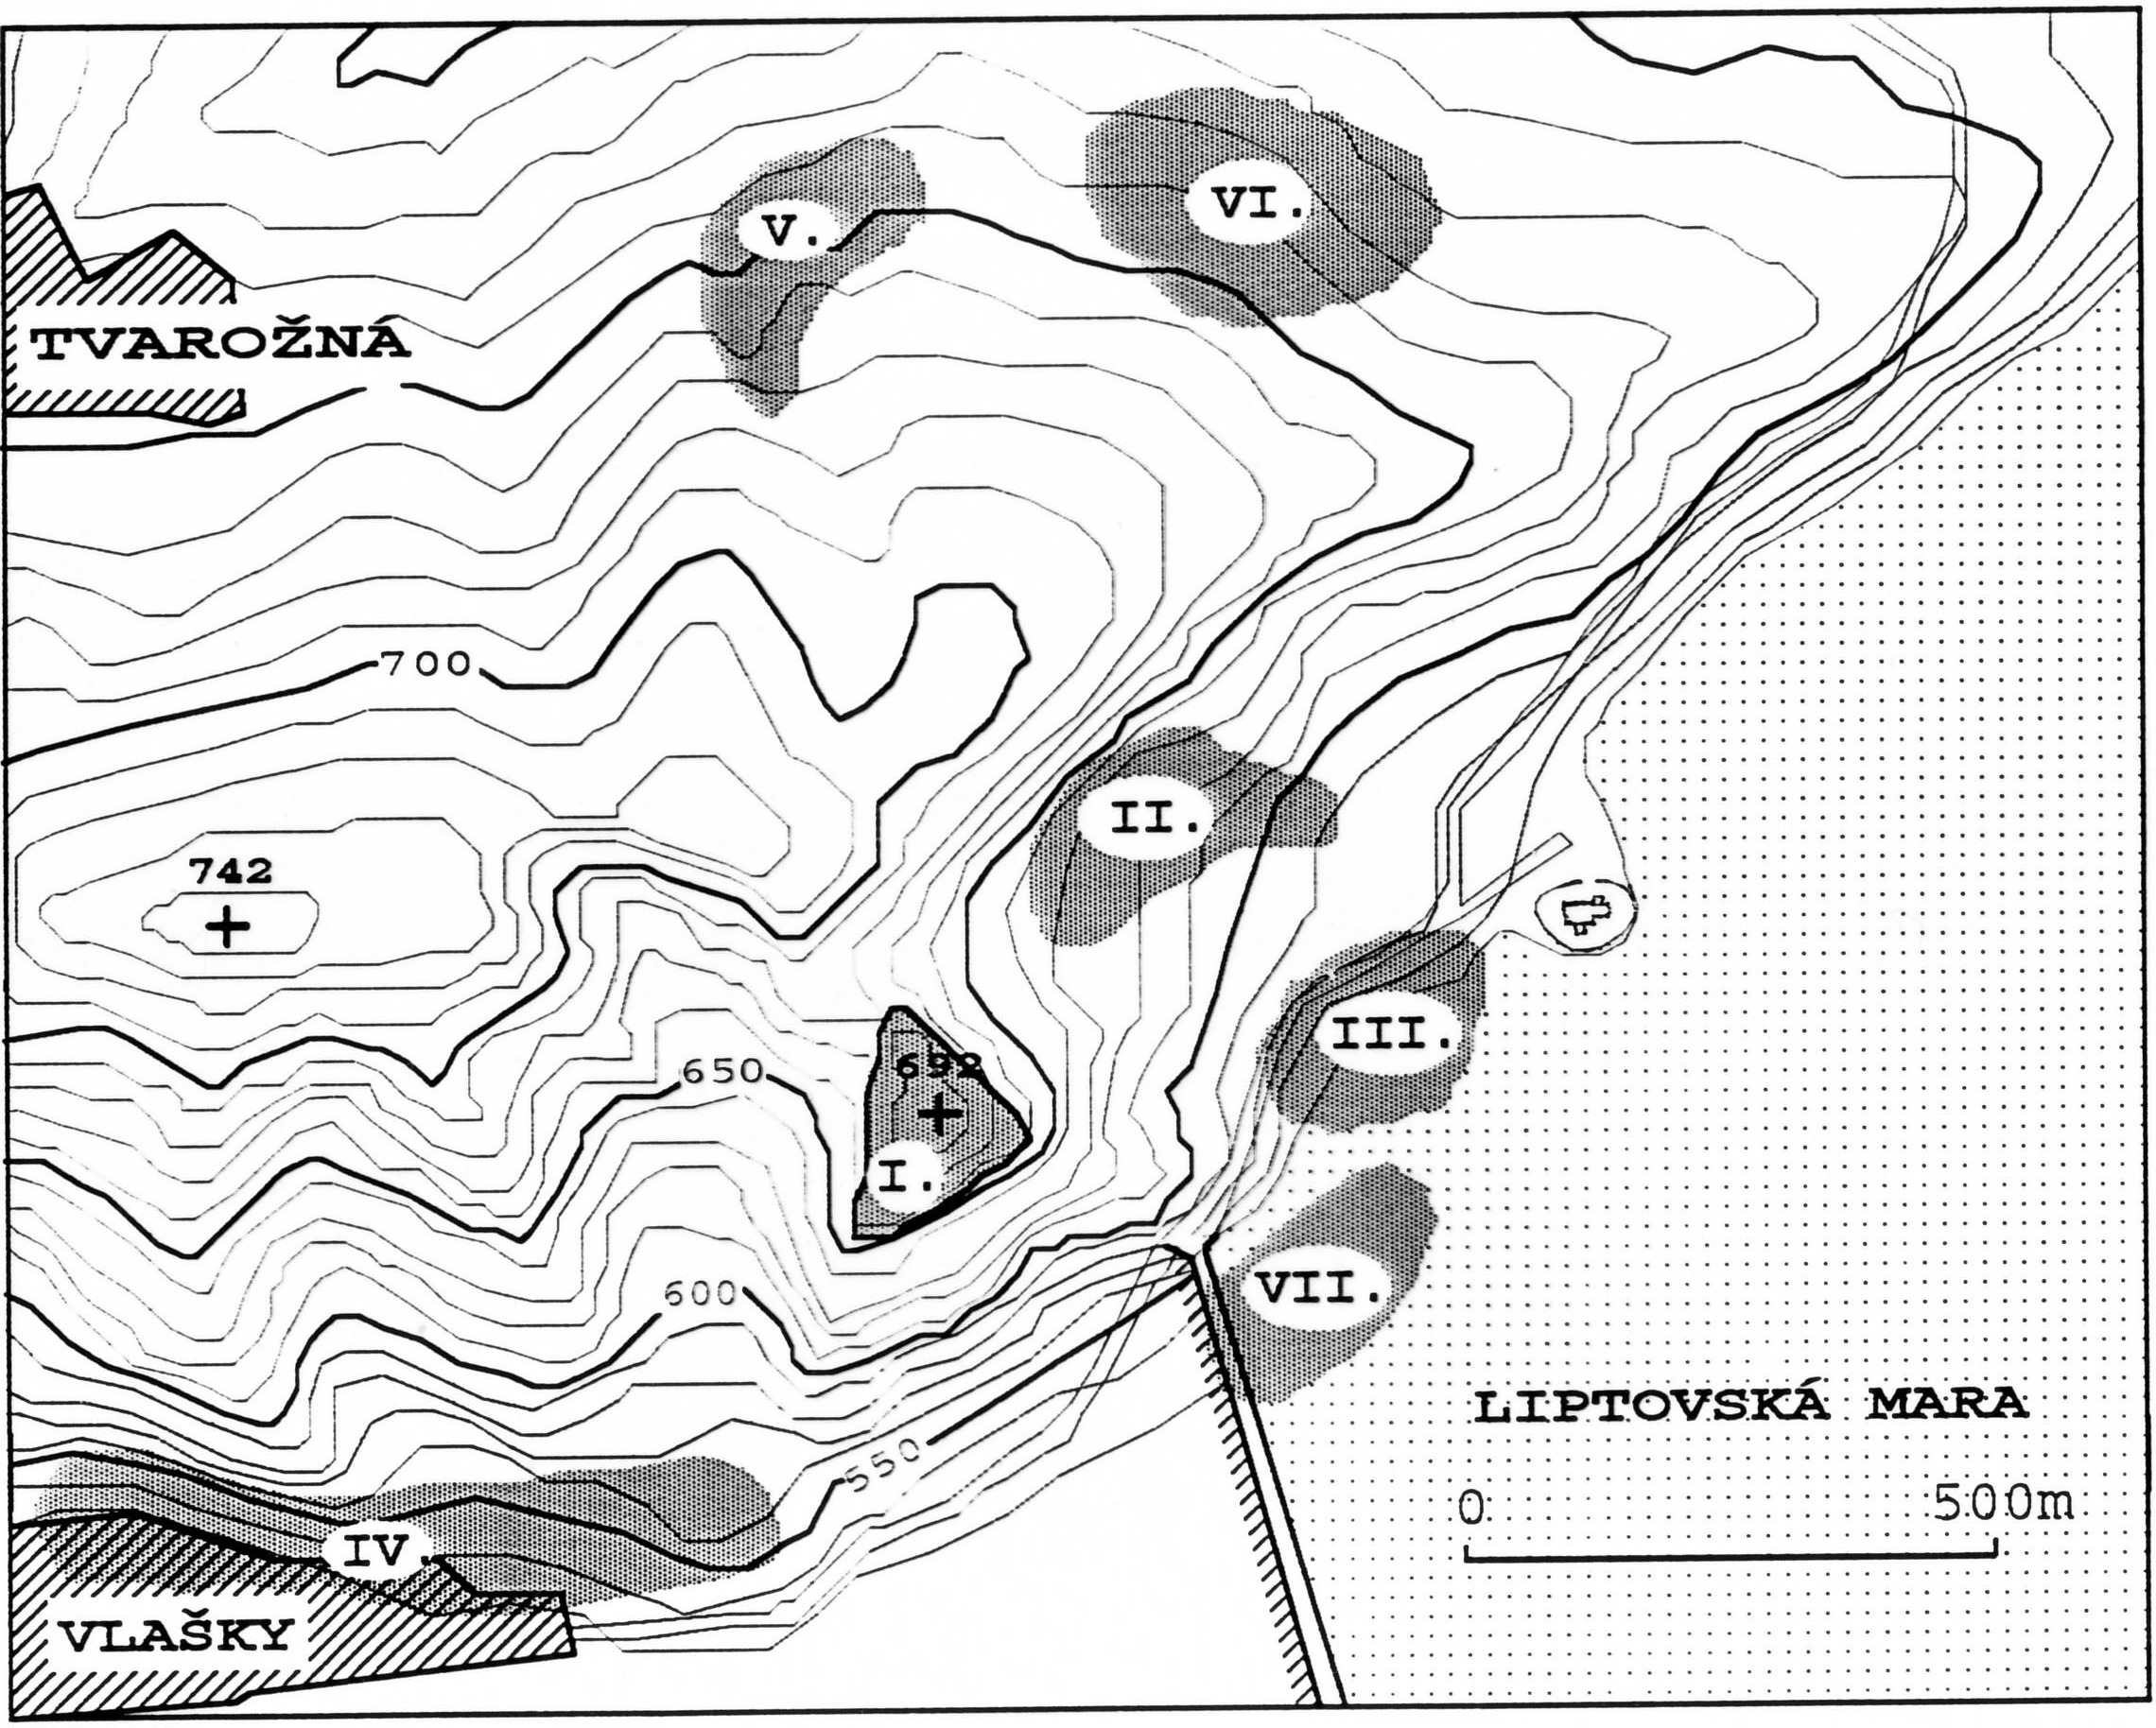
Príklad: hradisko (I.) a sídlisková aglomerácia (II-VII)
Liptovská Mara

Slide 23
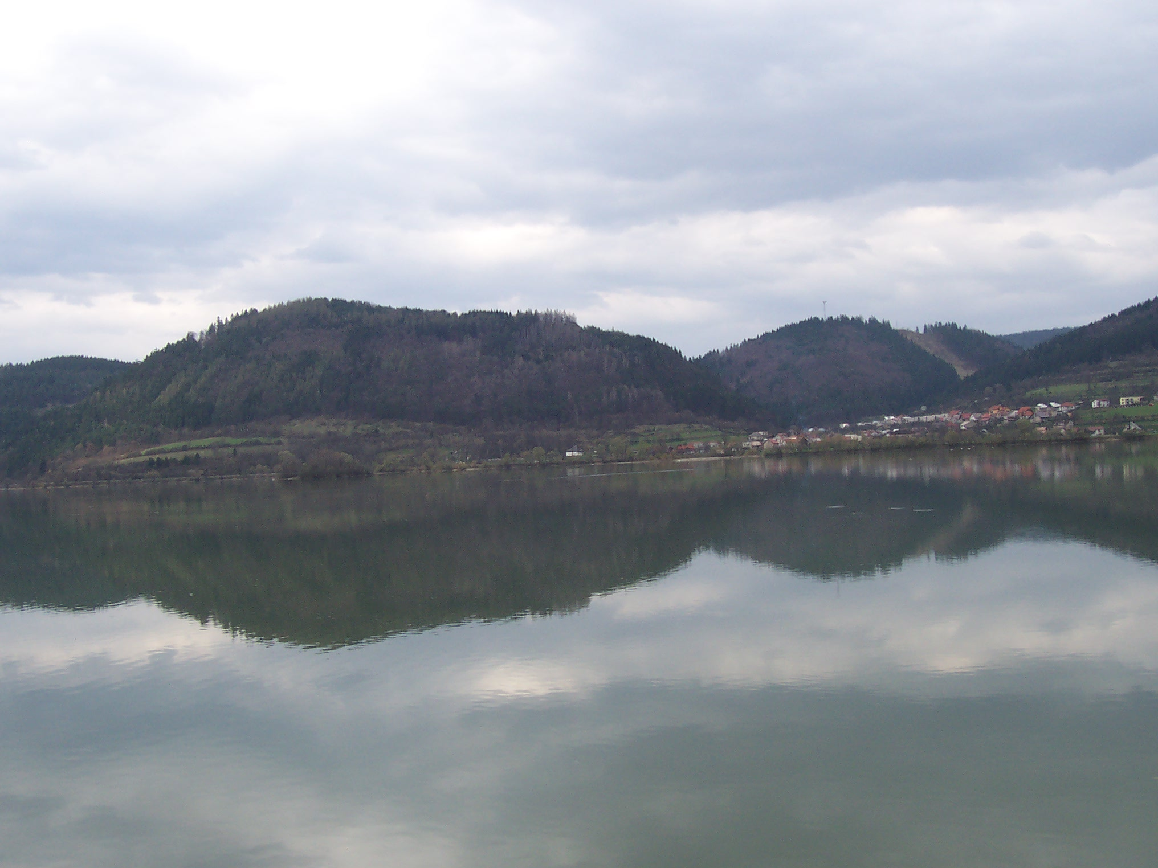
Centrálne hradisko Divinka s osadami (pri Žiline)

Slide 24
Turiec
Malá a Veľká Fatra
Systém osídlenia v dobe laténskej
(2, 4 – centrálne lokality)

Slide 25
Iný model výšinného sídliska (LT C-D):
A, B, D – opevnenia
C – terasovité sídlisko
1-4 - depoty
Folkušová – Necpaly, okr. Martin
„Červený grúň“ (964m)

Slide 26
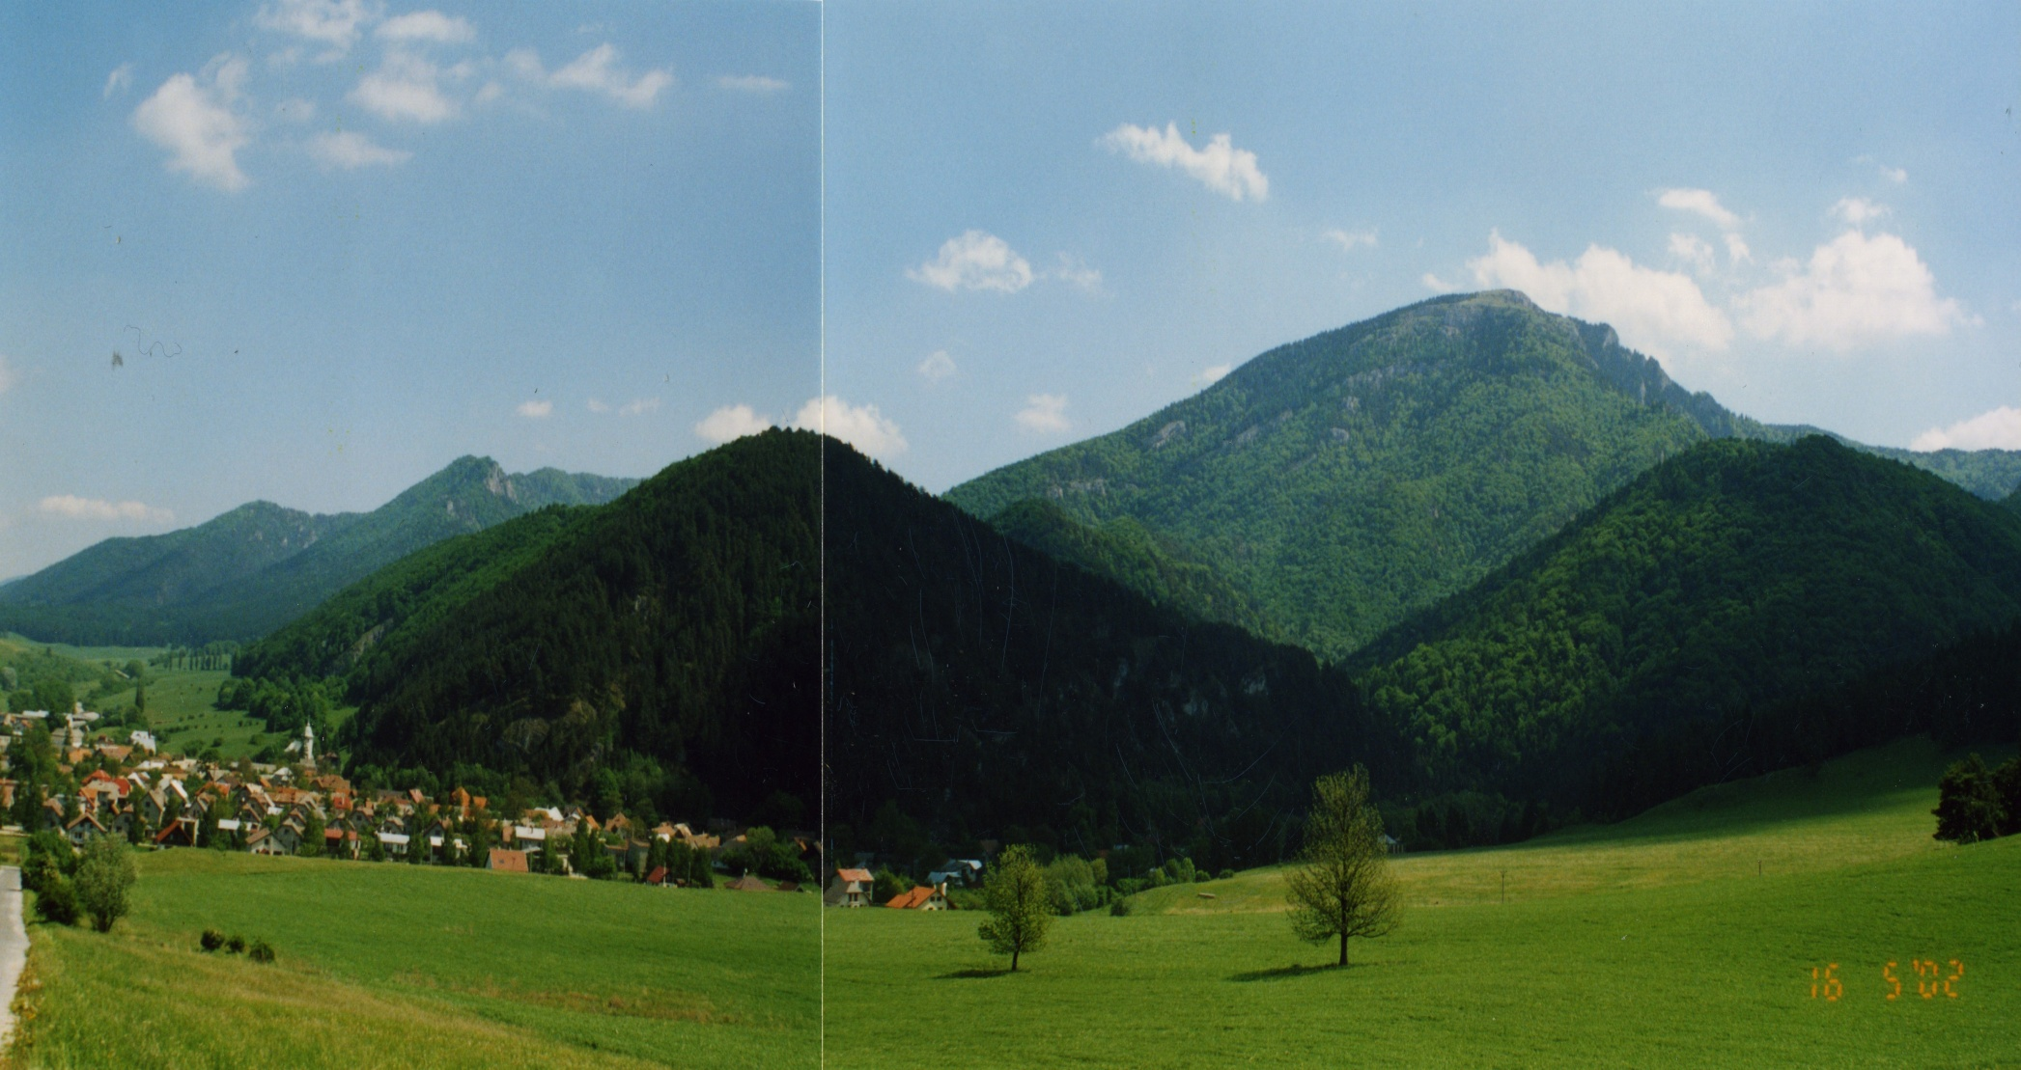
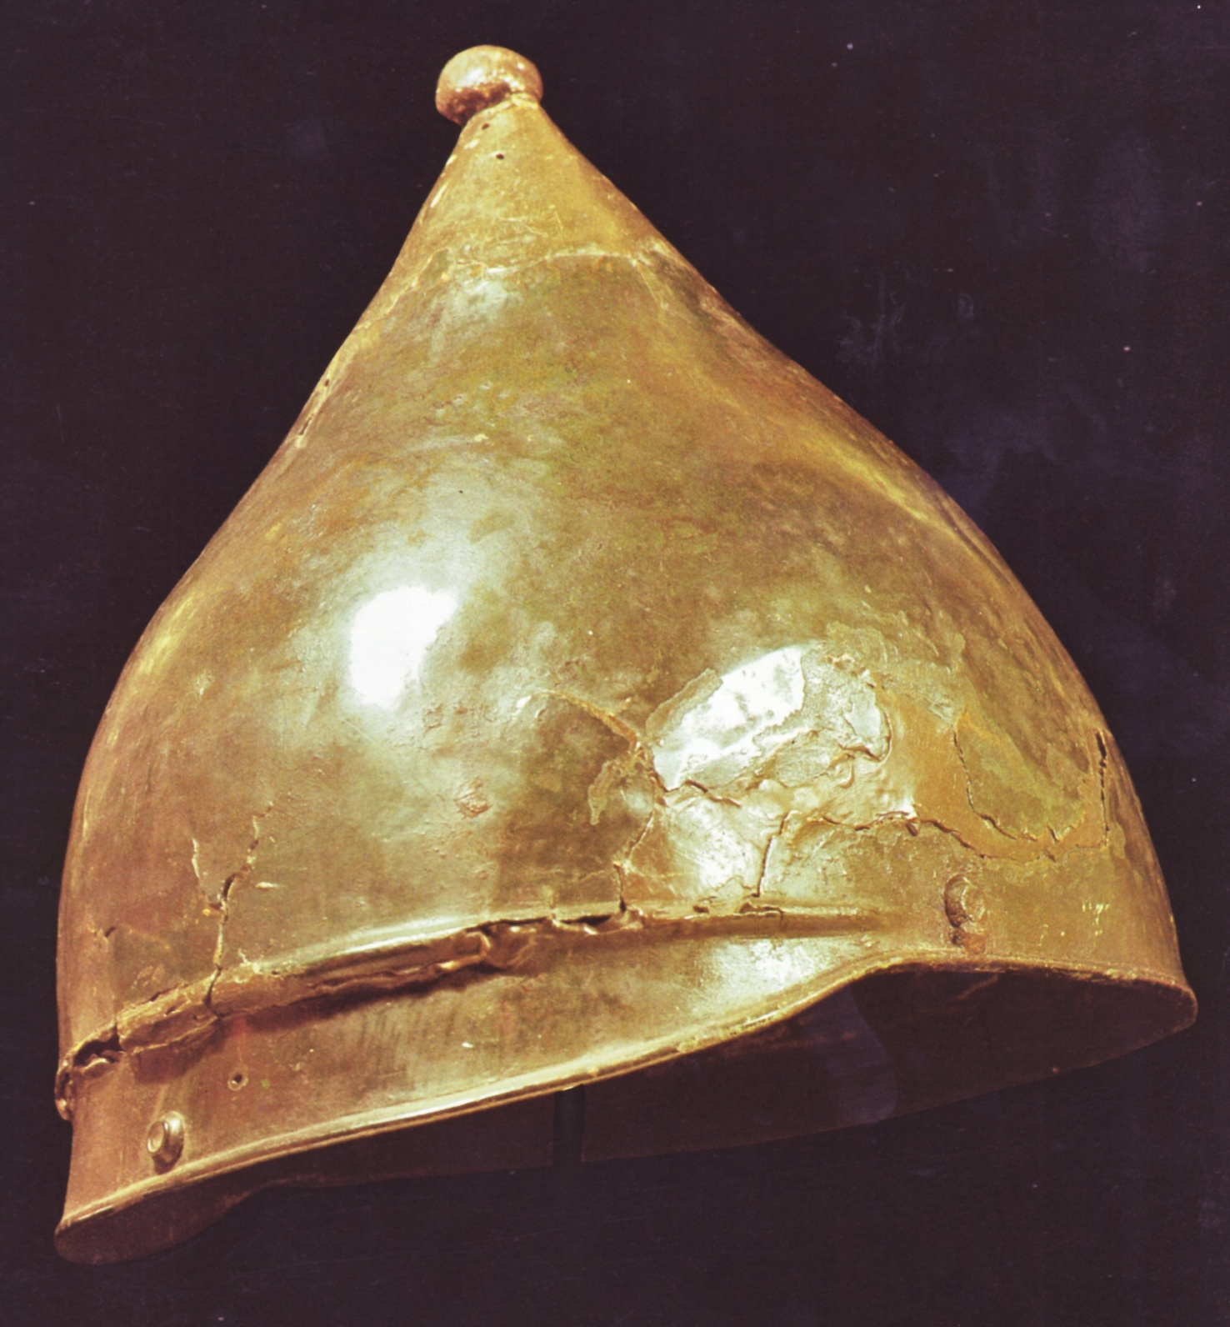
Variant horskej sídliskovej aglomerácie (LTC, D) :
1 – hradisko
2, 3– osídlenie
4-6 - refúgiá
Blatnica
okres Martin

Slide 27
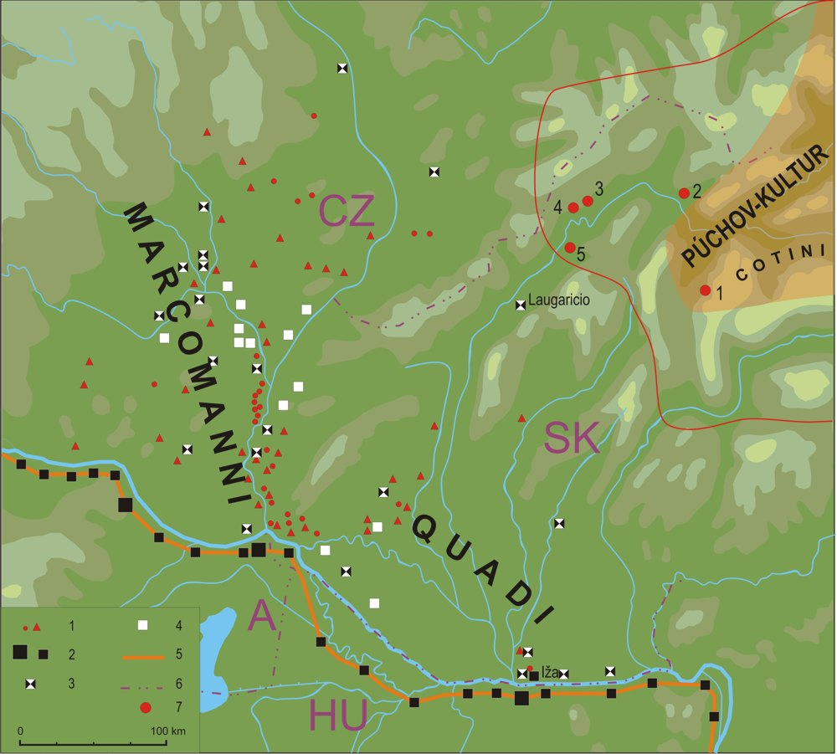
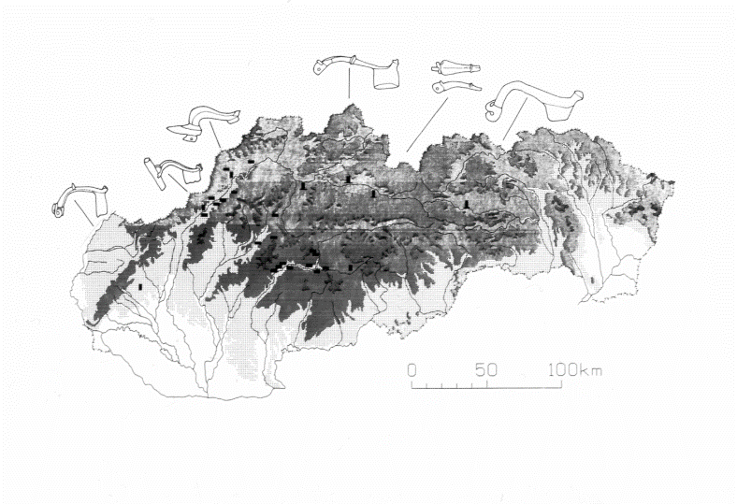
Dva horizonty výšinných polôh púchovskej kultúry doby rímskej:
Počiatok doby rímskej (B1a) – plošný zánik hradísk
Koniec staršej doby rímskej (B2/C1) – refúgiá -
núdzové opätovné využitie starých opevnení (body 1-5)

Slide 28
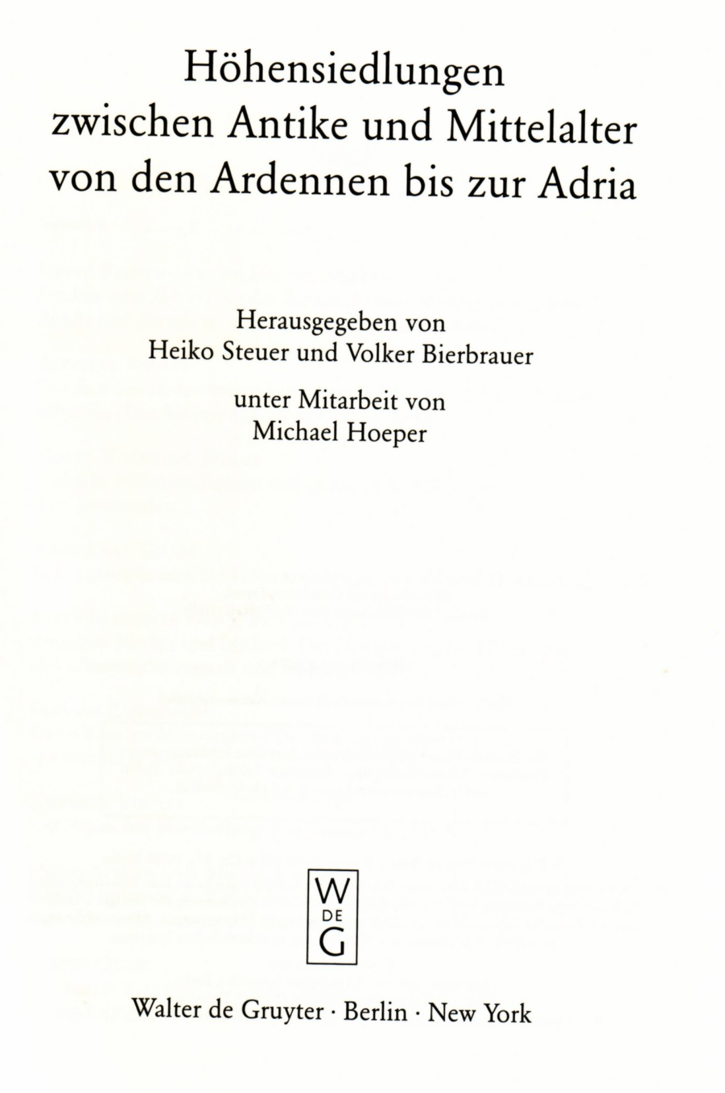
Výšinné sídliská ako špecifický fenomén
sú predmetom komplexného výskumu

Slide 29
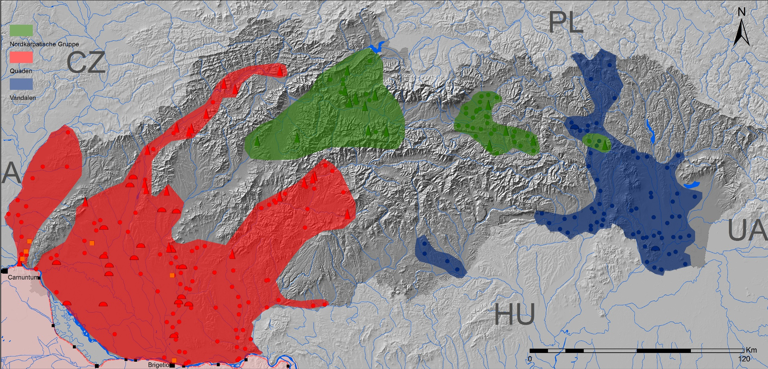
Severokarpatská skupina
Svébi - Kvádi
Slovensko - situácia na rozhraní 4.-5. storočia

Slide 30
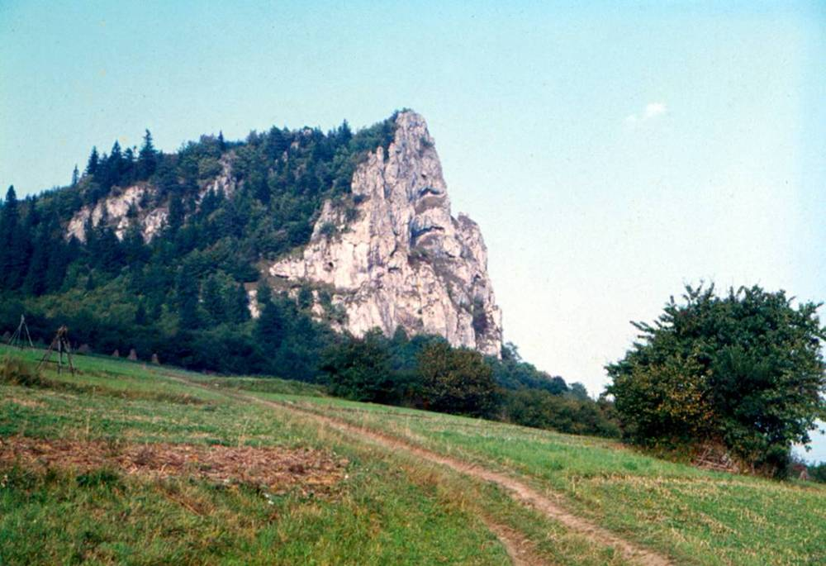
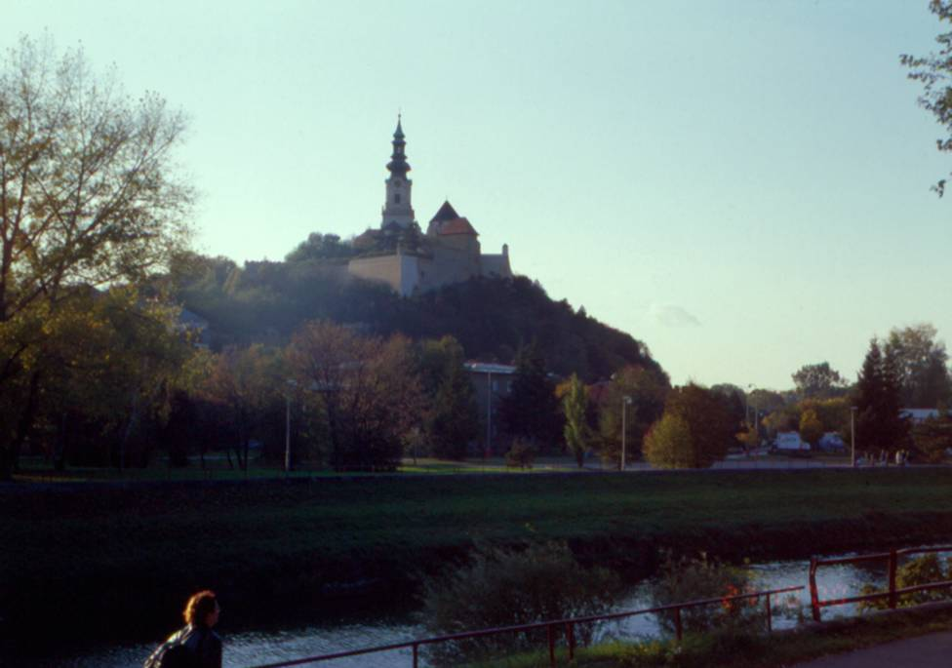
Sťahovanie národov D1-2
Severokarpatská skupina
Svébske osídlenie

Slide 31
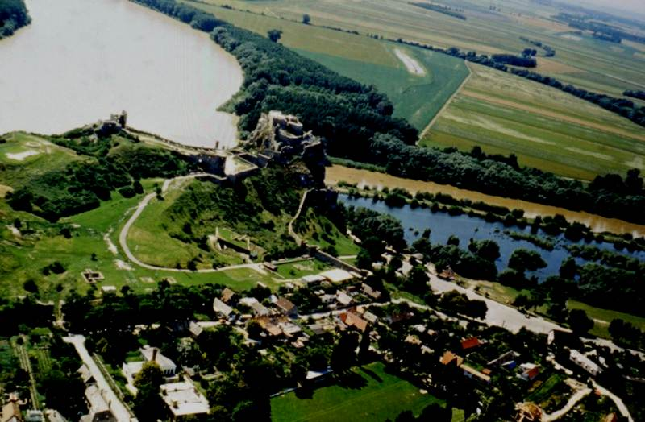
Devín – príklad kombinovaného výšinného areálu

Slide 32
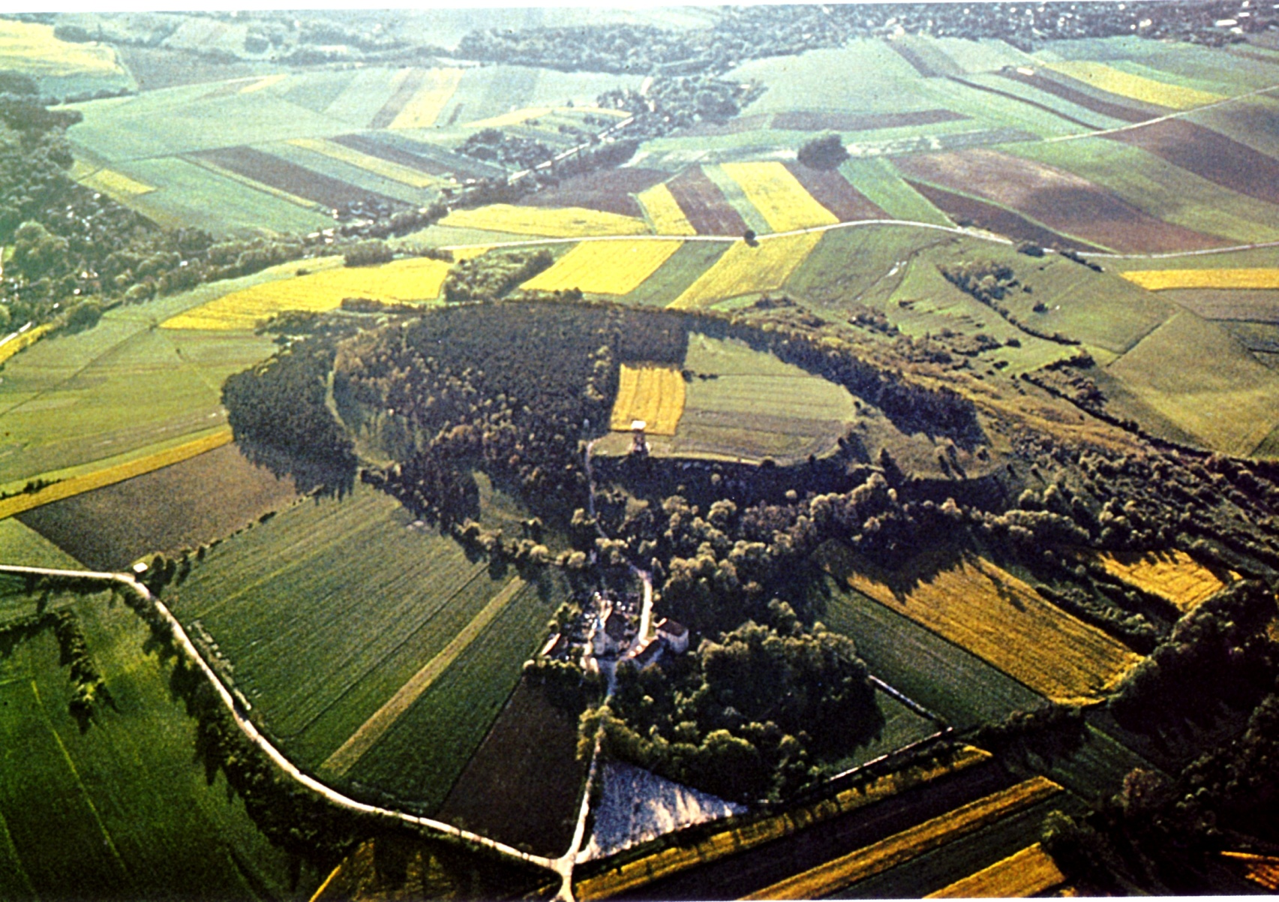
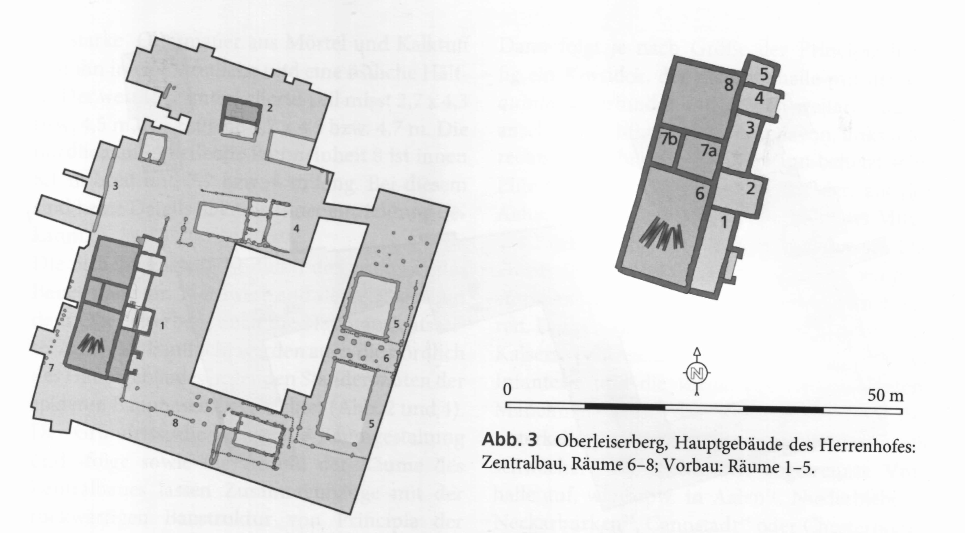
Oberleiserberg
Dolné Rakúsko
Pôvodné keltské oppidum (2-1. stor. pred Kr.)
Vystriedalo v 4.-5. stor. po Kr. germánske panské sídlo

Slide 33
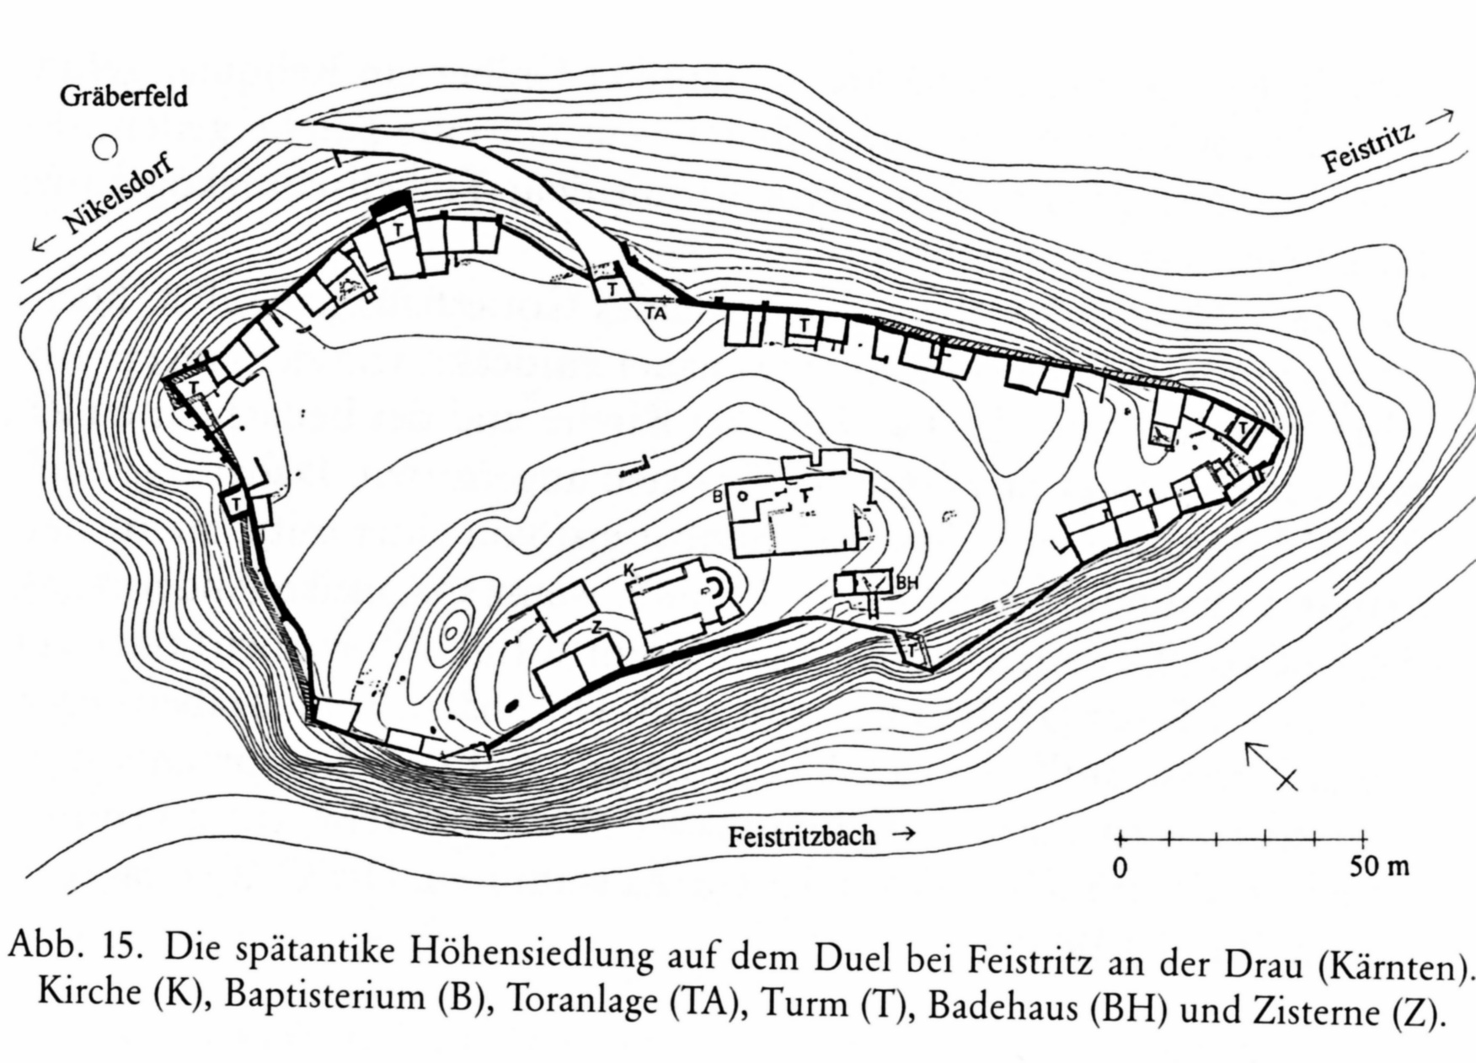
Duel – príklad neskoroantického výšinného sídla, východné Alpy

Slide 34
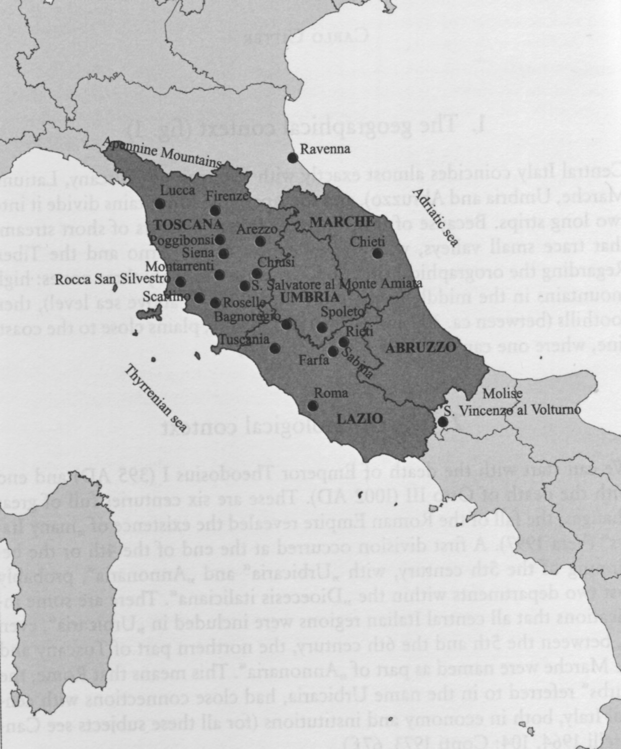
Výšinné sídla v strednom Taliansku

Slide 35
Nitra – hradný vrch – refúgium v 4.-5- storočí,
Centrálne sídlo vo včasnom stredoveku

Slide 36
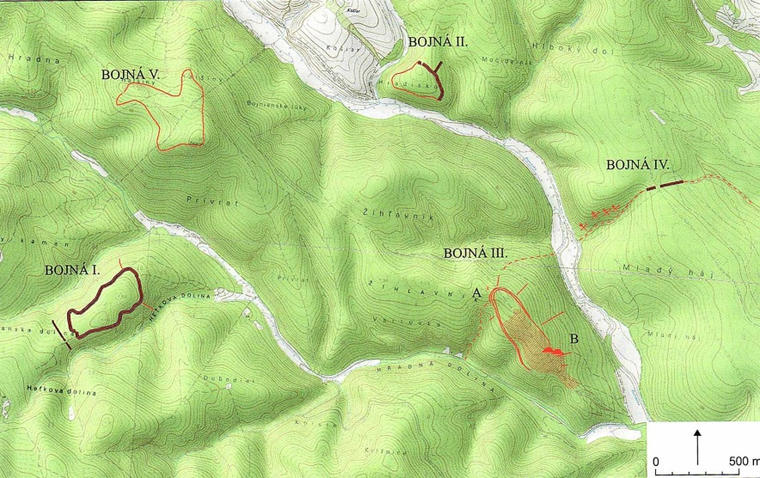
Vo včasnom stredoveku (Veľká Morava, 9.-10. storočie) sa na kopcoch budujú opevnené sídla rôzneho určenia.
Príklad Bojná: I – bohaté centrálne sídlo,
II-IV – vojenské pevnosti, V - refúgium

Slide 37
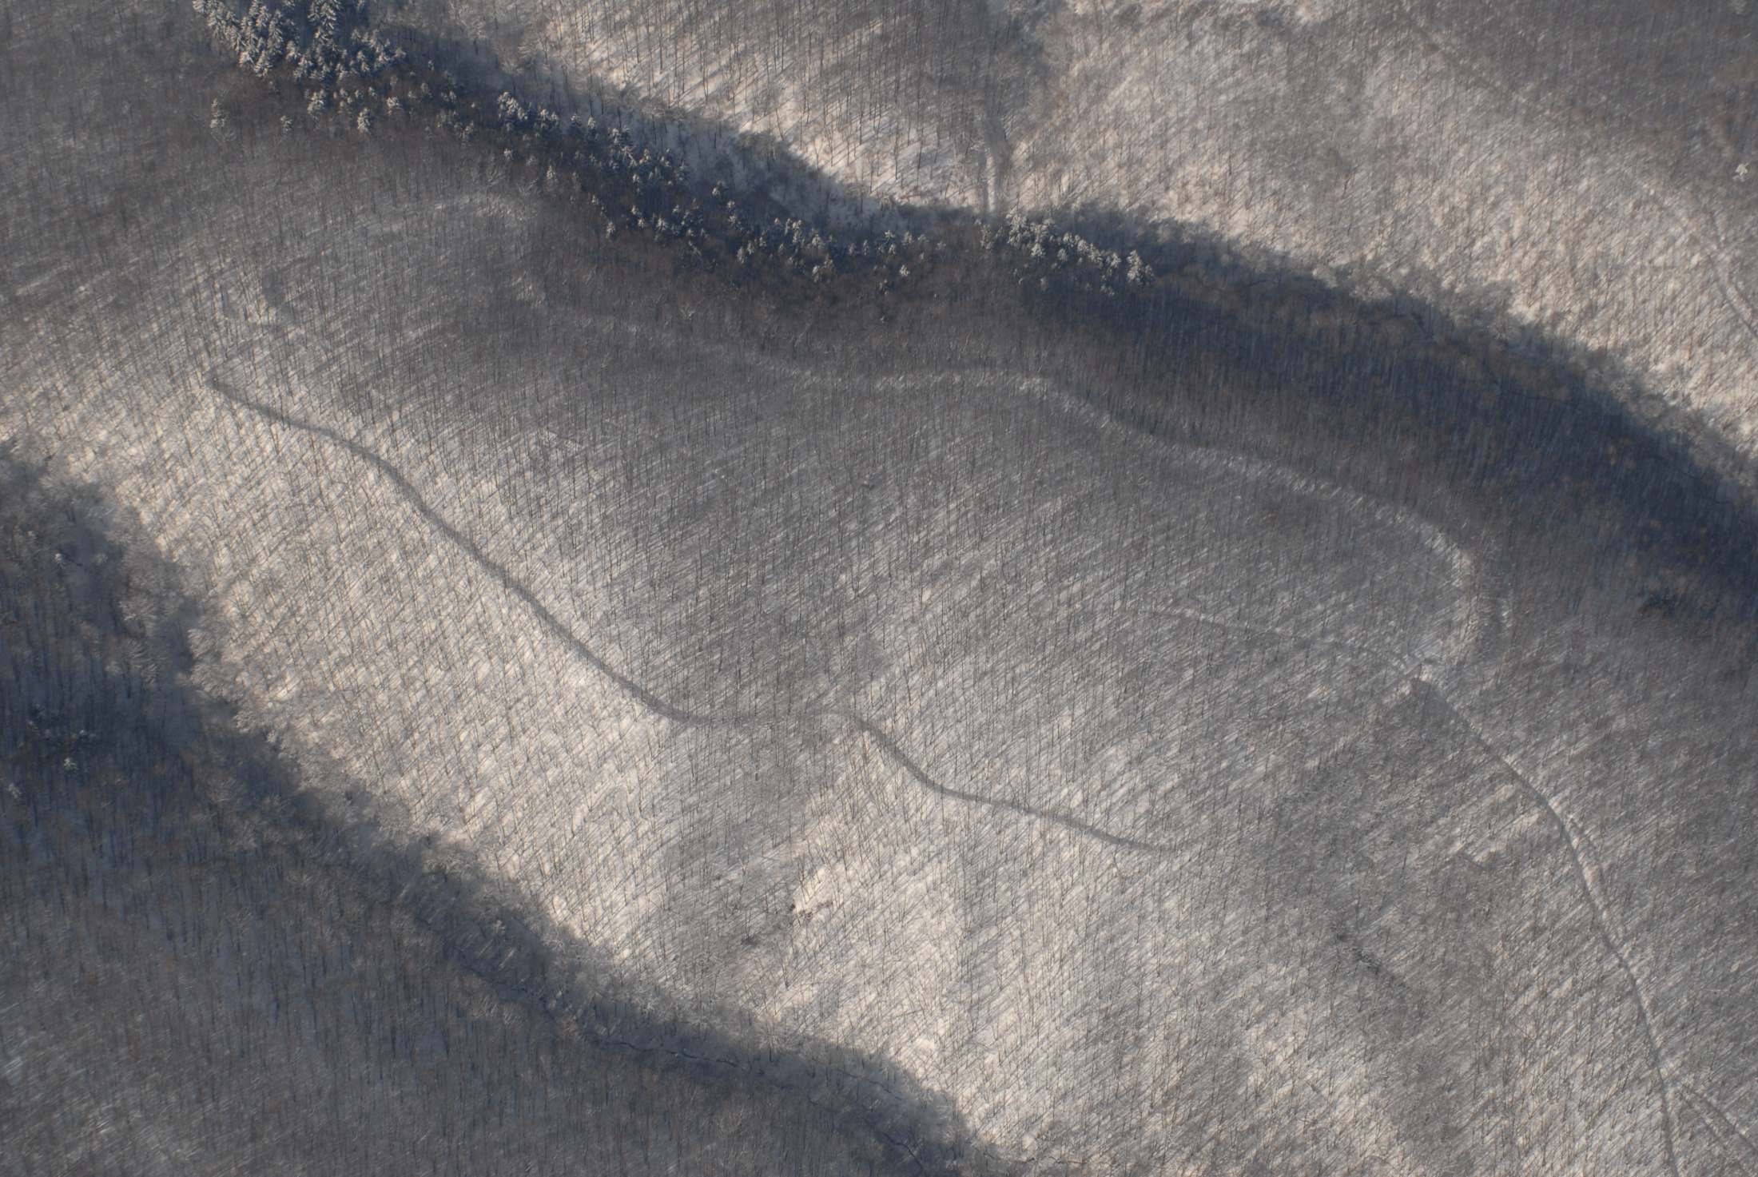

Centrálne hradisko Bojná I.

Slide 38
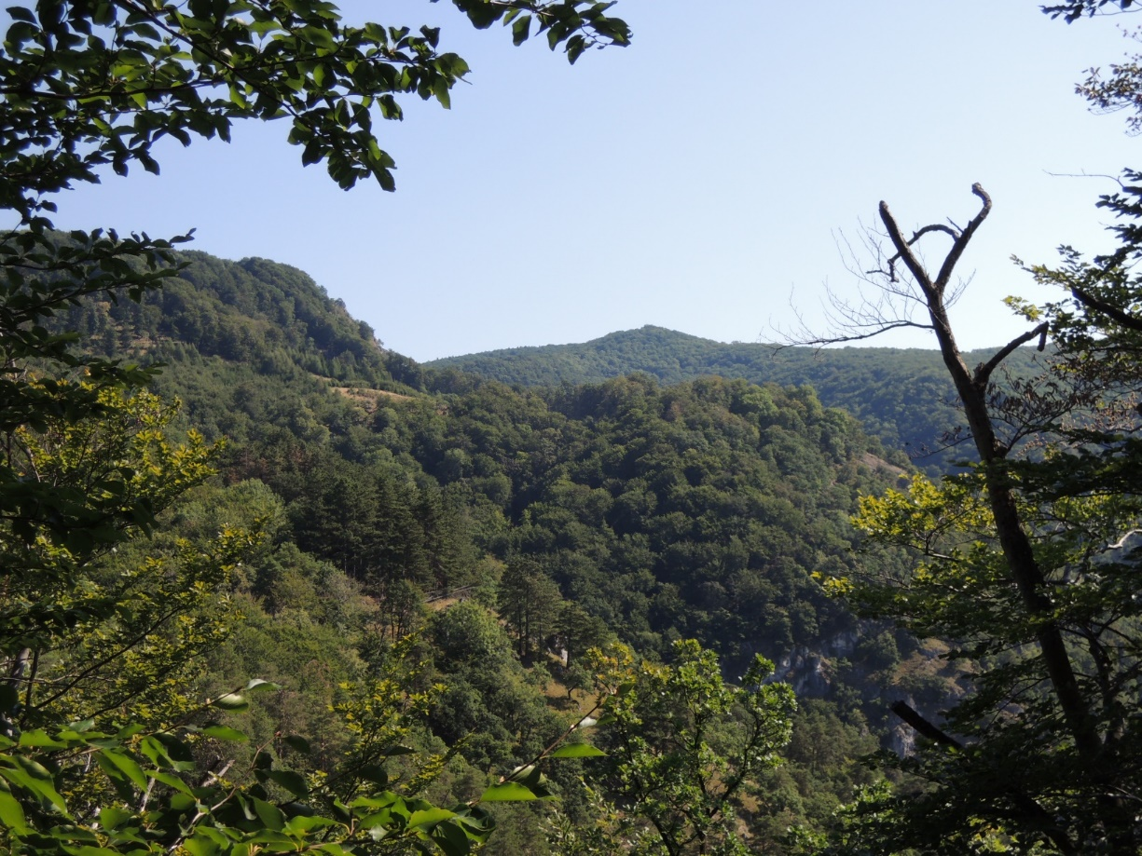
1
3
Na porovnanie sústava opevnení 9.-10. stor.
Dolné Vestenice, Horné Ponitrie
1 – refúgium (817 m.n.m.)
2 sídlisko
3 – hradisko
4 – cestné opevnenie
5 - prístupová cesta

Slide 39
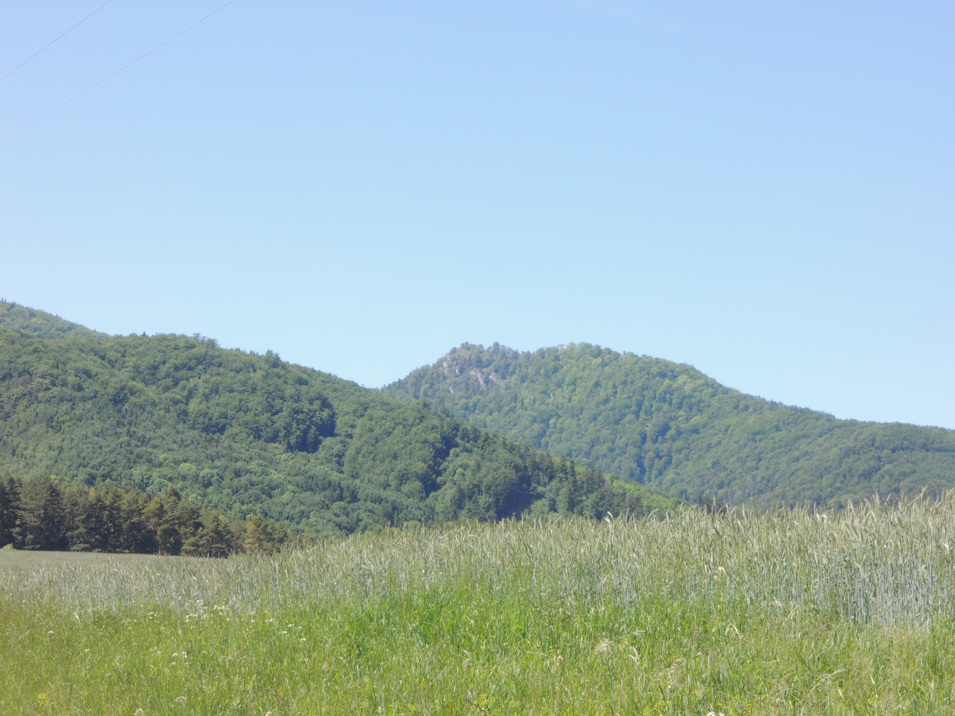
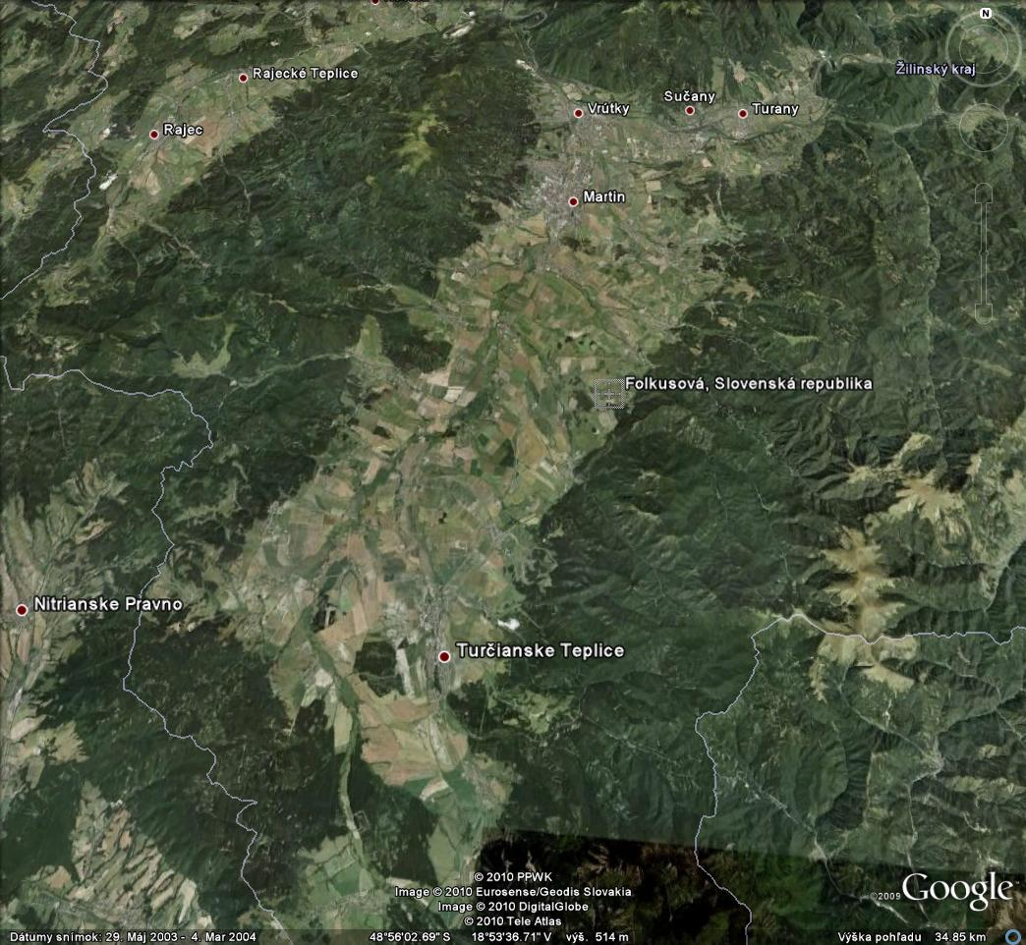
Refúgium
Ondrašová
okr. Turčianske Teplice

Slide 40
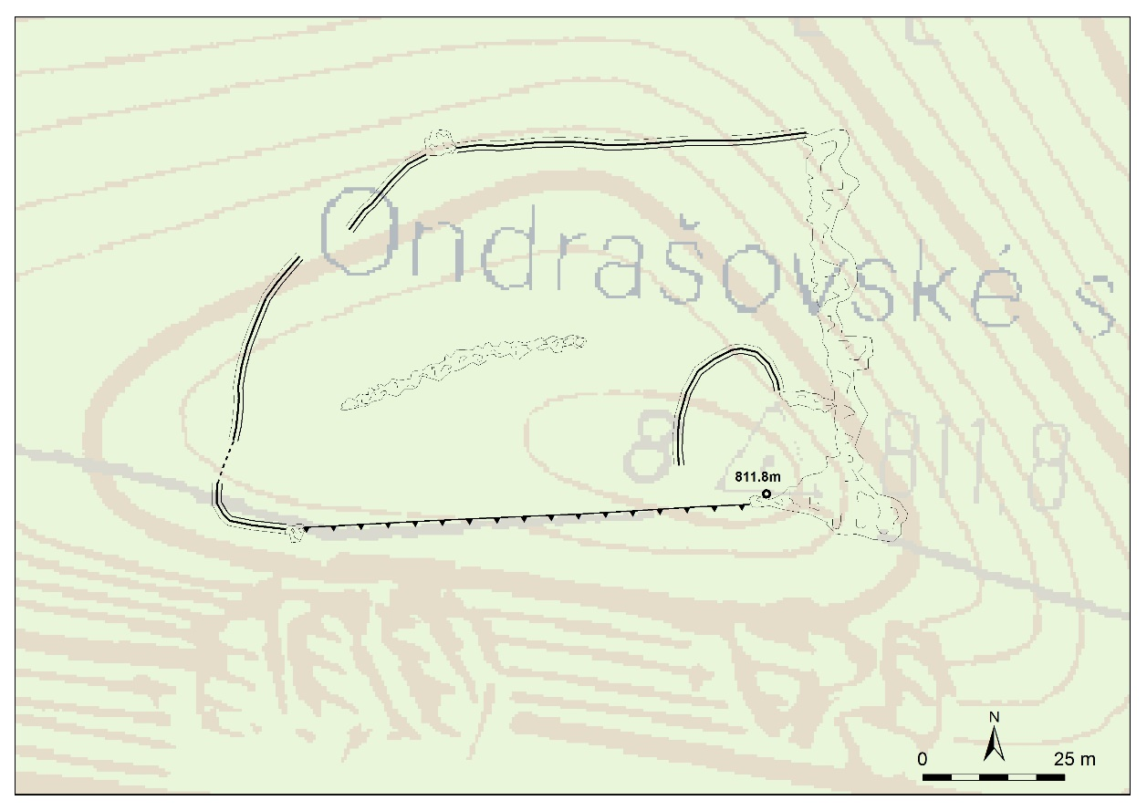
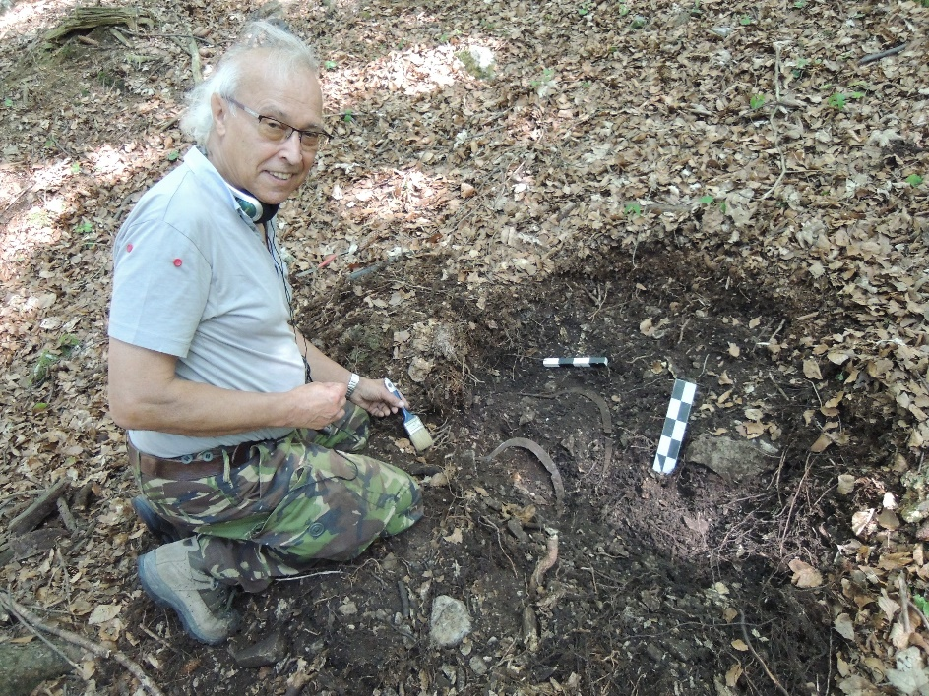

Slide 41
Výšinné polohy ako sakrálne areály
Fenomén uctievania božstiev v horskom prostredí prostredníctvom ukladania celých i rituálne deformovaných predmetov na miestach, ktoré sa označujú ako prírodné svätyne, ale aj na v súčasnosti nevysvetliteľných výšinných polohách je spoločný mnohým horstvám a viacerým obdobiam. Je doložený od staršieho praveku až takmer do súčasnosti.
Tieto praktiky v podobe depozitov - obetných darov a ich umiestnenie v krajine boli predmetom skúmania najmä v alpských krajinách. Spomeňme aspoň známy depot ohňom prepálených keltských zbraní z Förker Laas Riegel z Korutánska alebo včasnostredoveké depoty na hradisku Klášťov na Morave.
V Česku boli podrobne analyzované prevažne solitérne nálezy z doby bronzovej. Vybrané lokality tohto typu boli označené ako memóriá (súhrnne pozri Jiráň et al. 2008, 237).

Slide 42
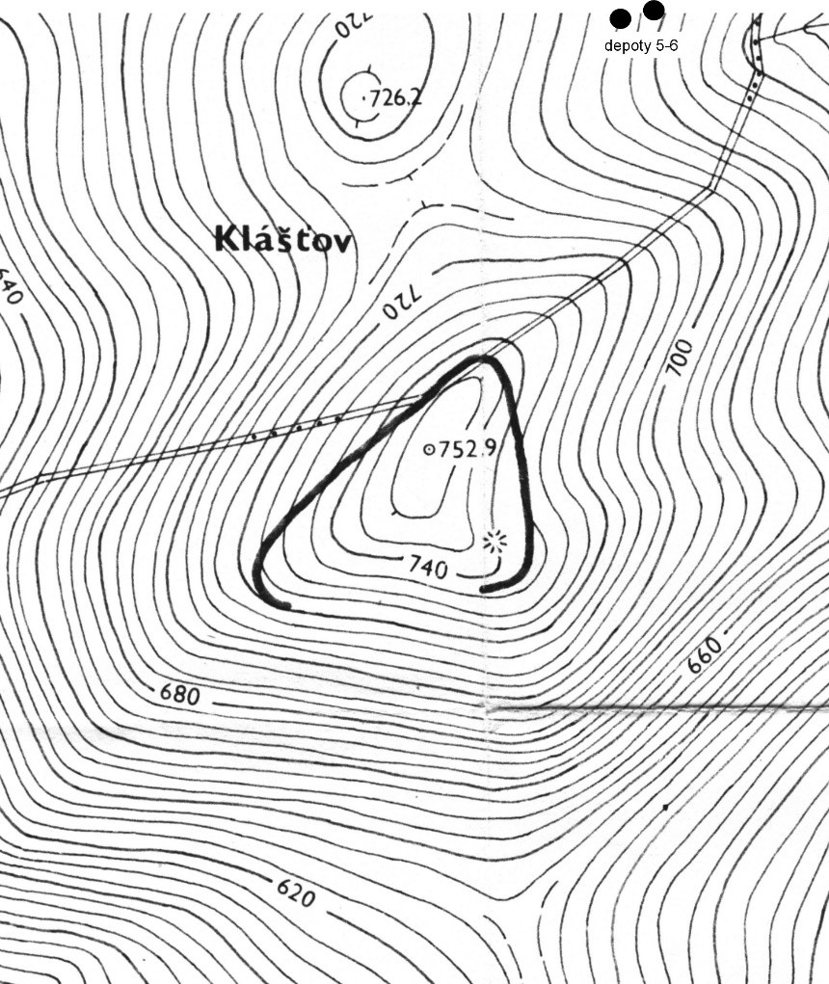
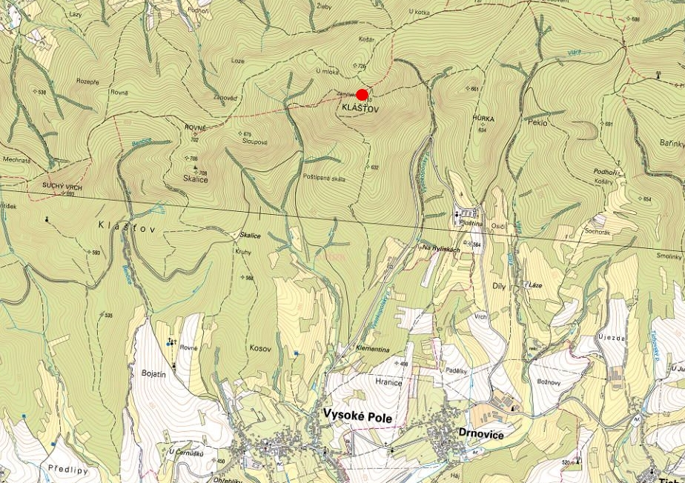

Slide 43
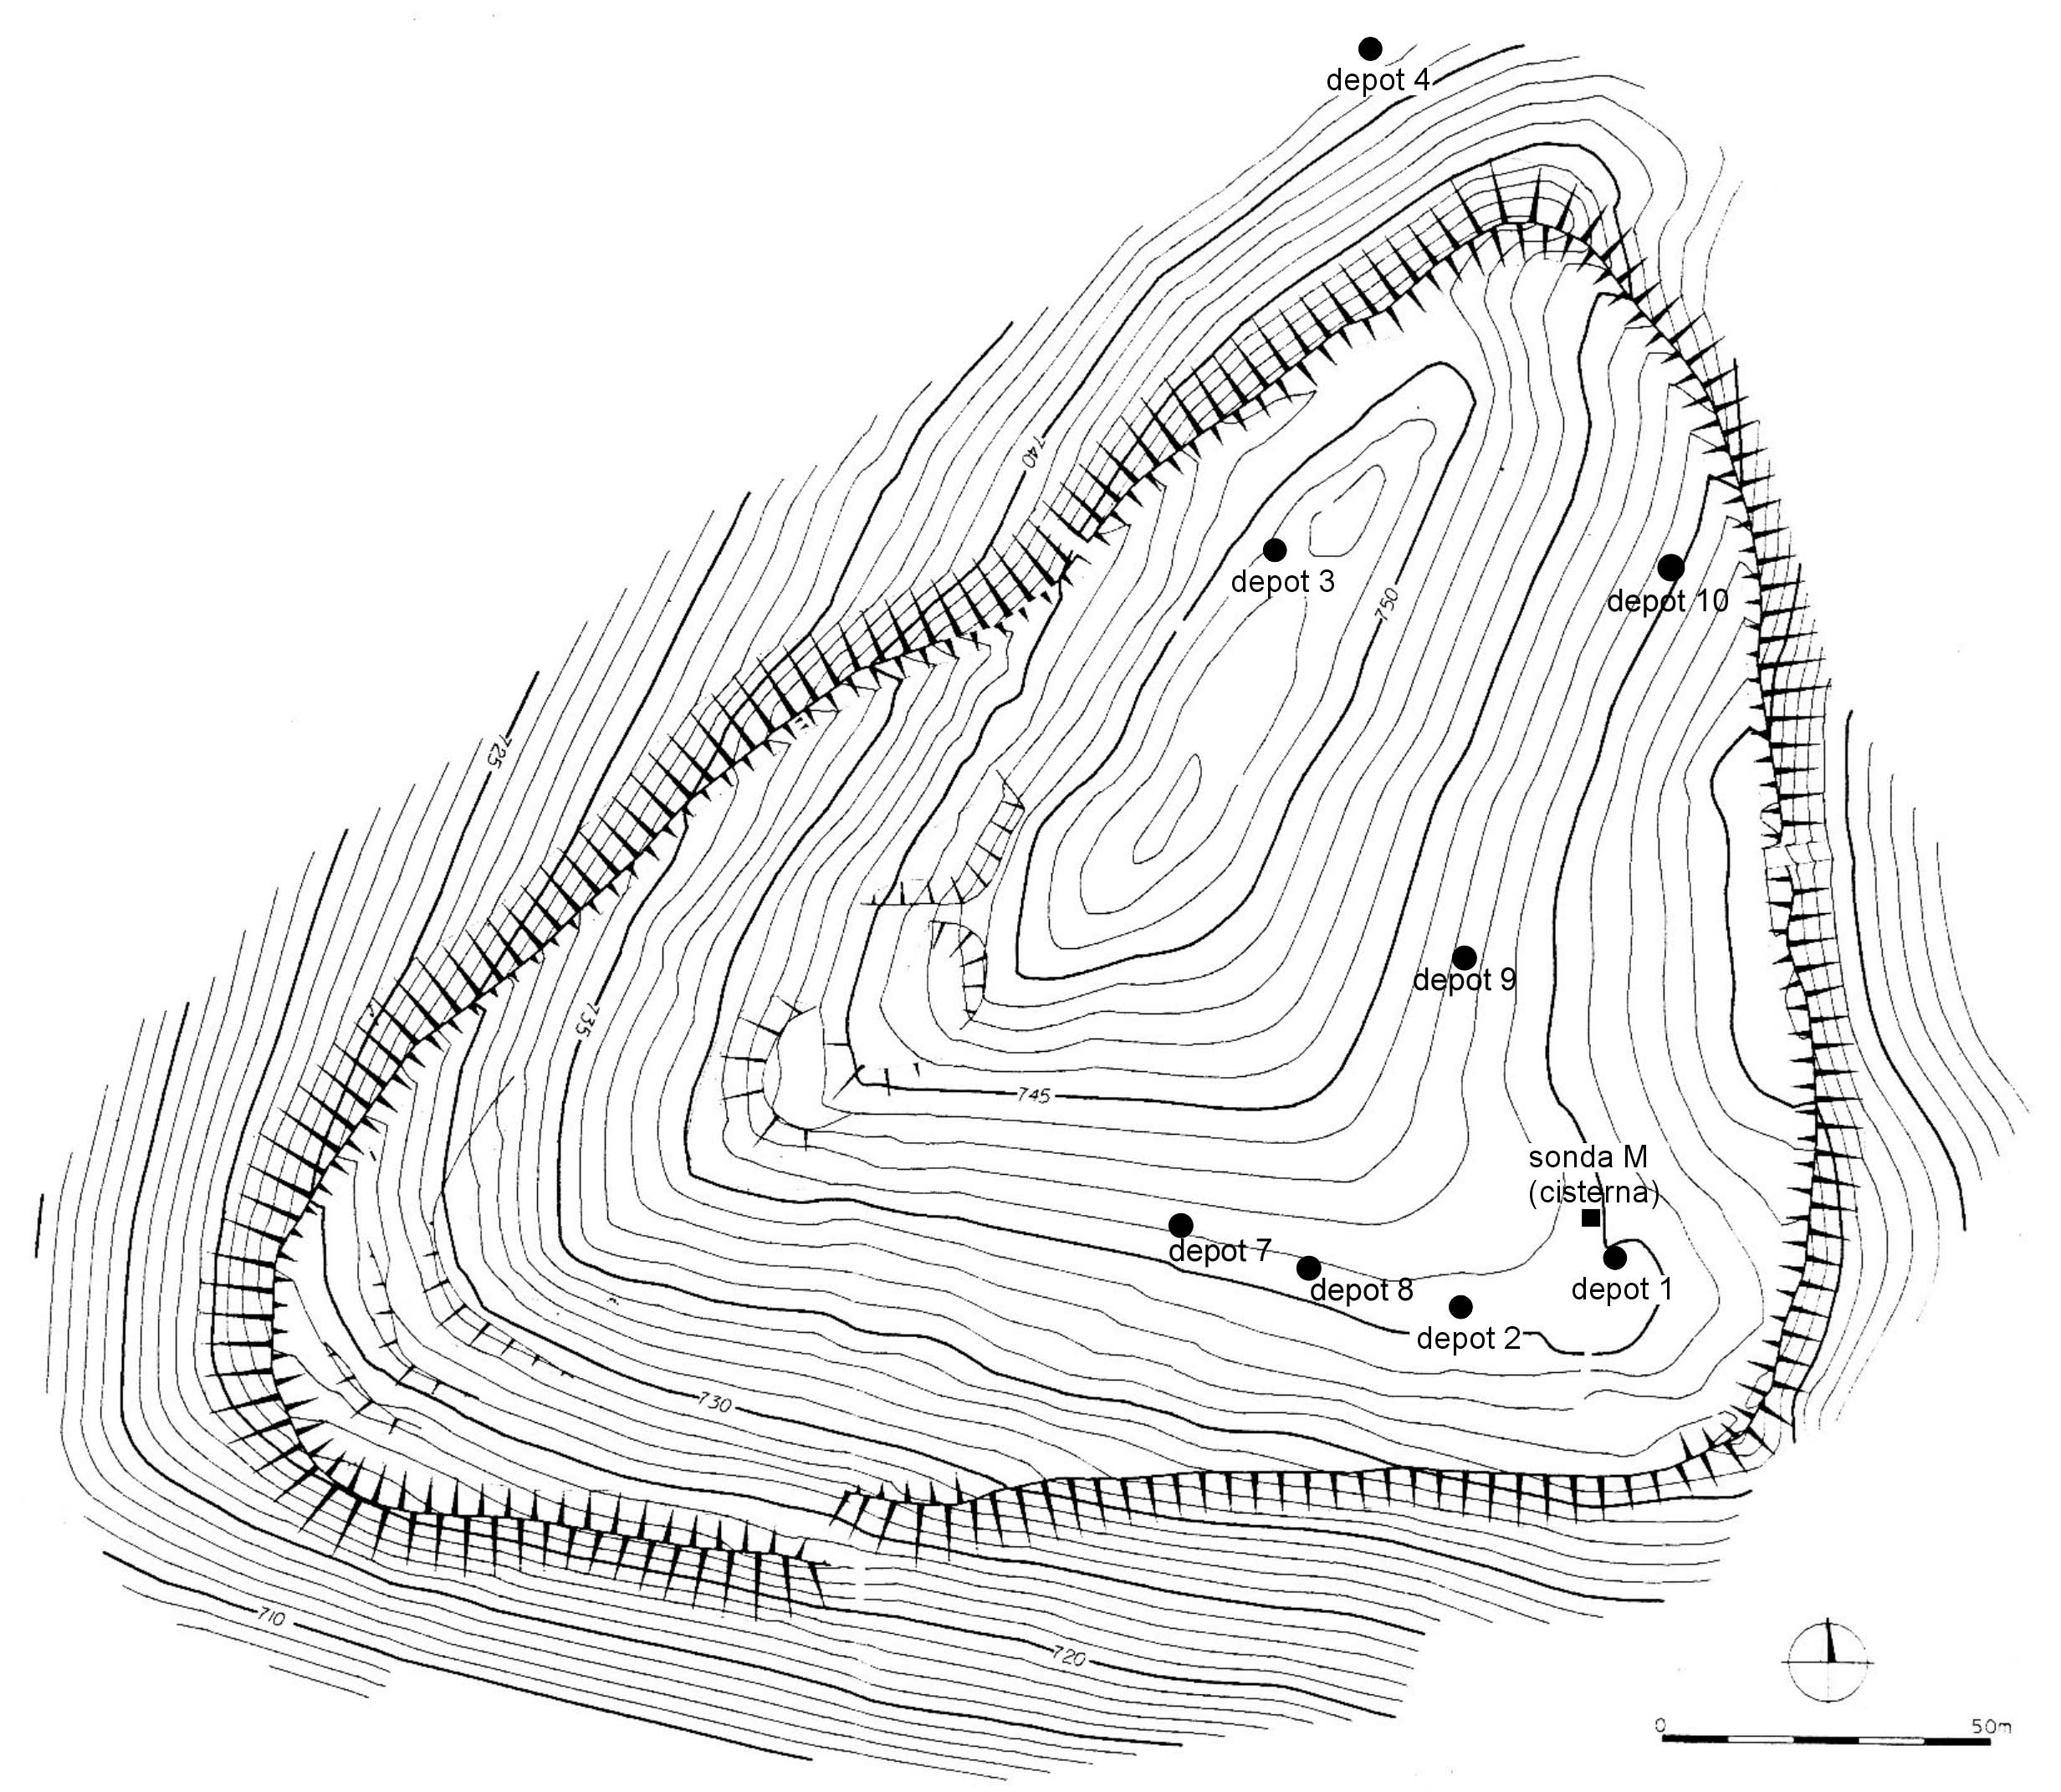
Klášťov, okres Zlín
(760 m)

Slide 44
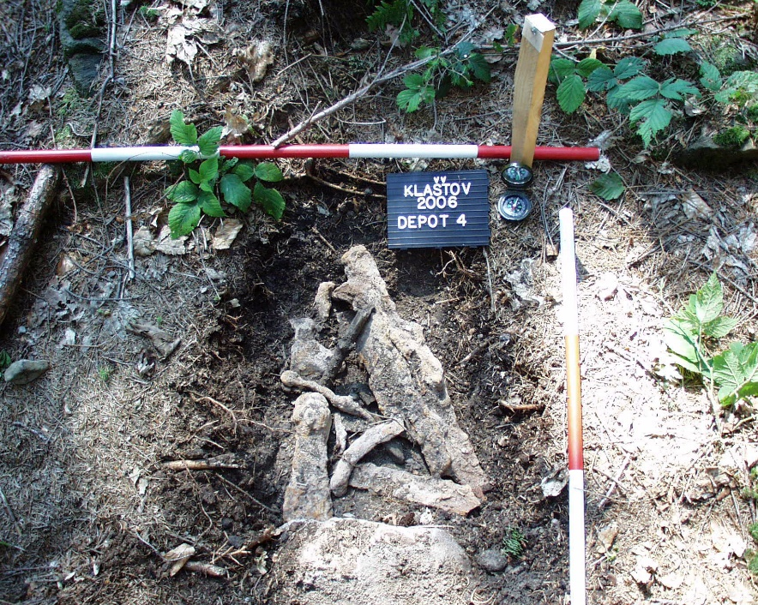
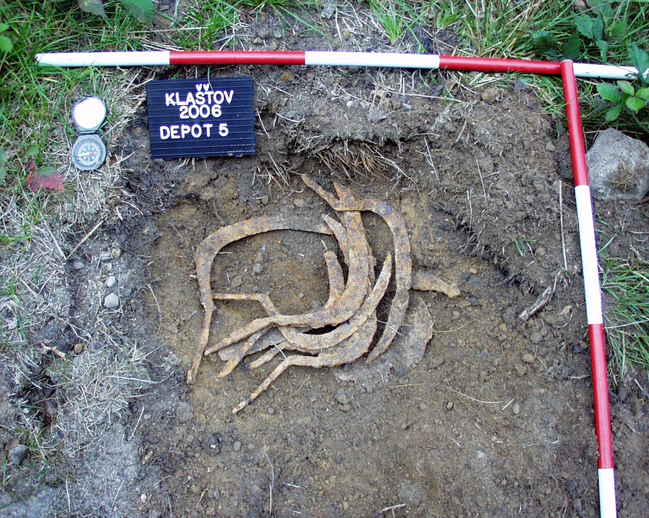
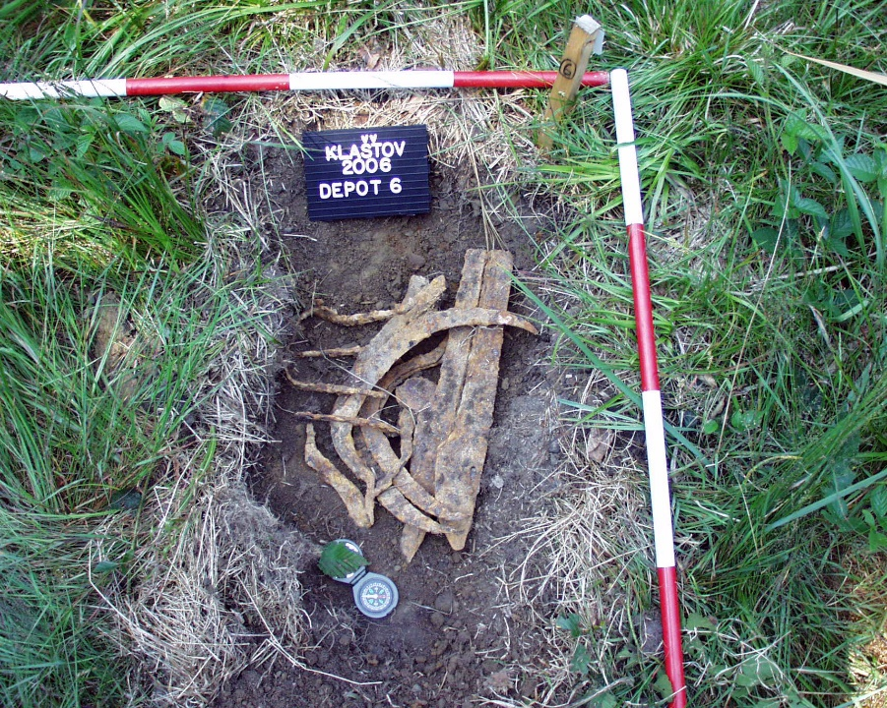
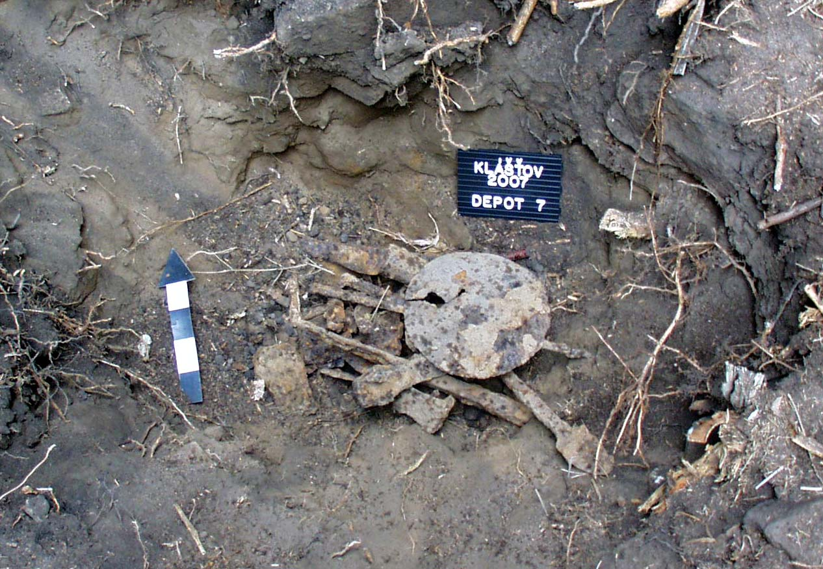

Slide 45
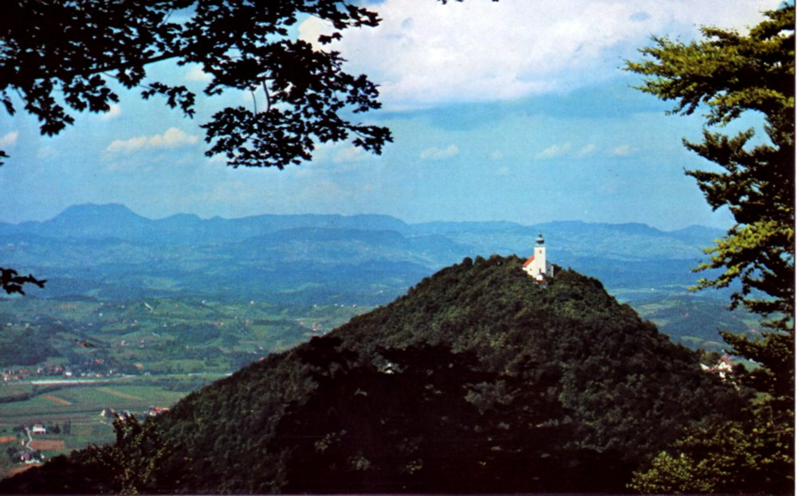
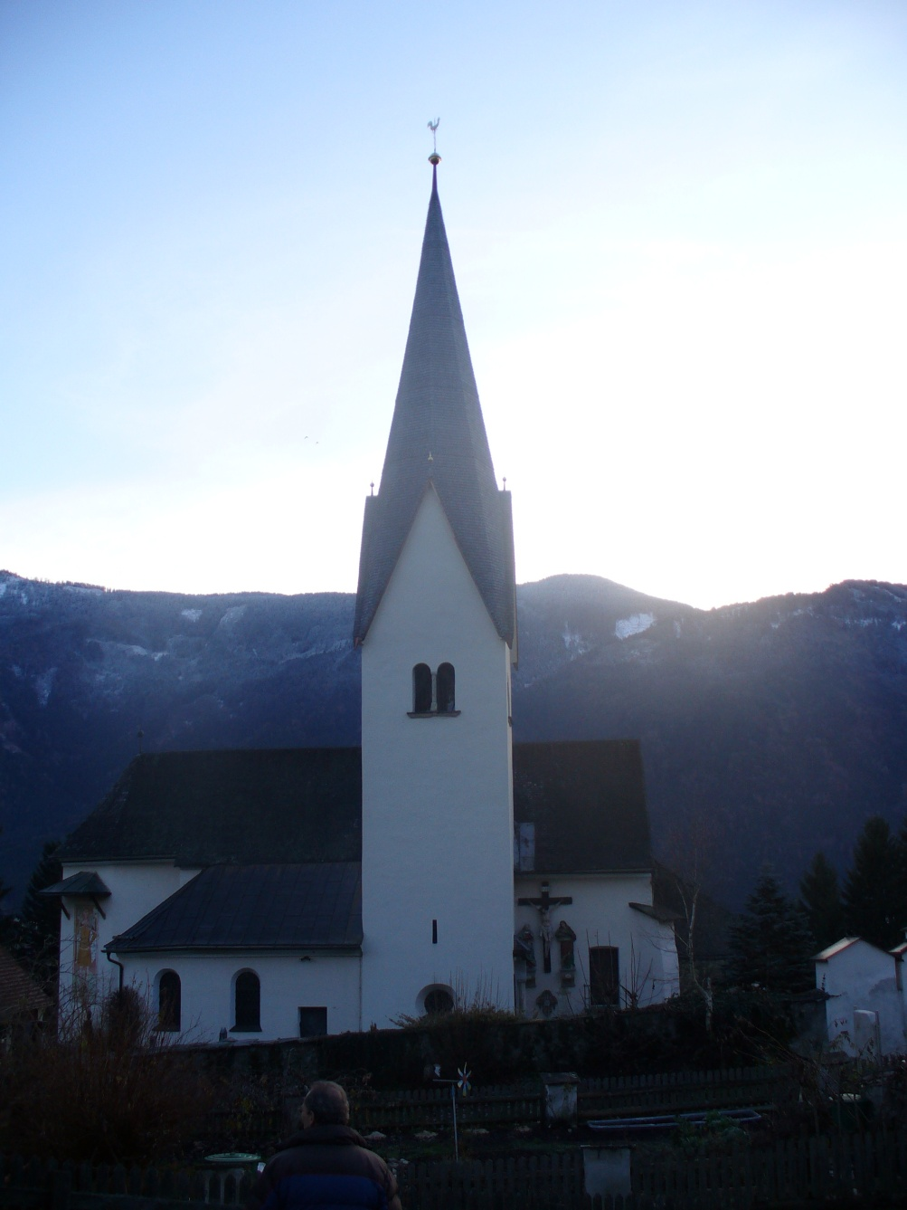
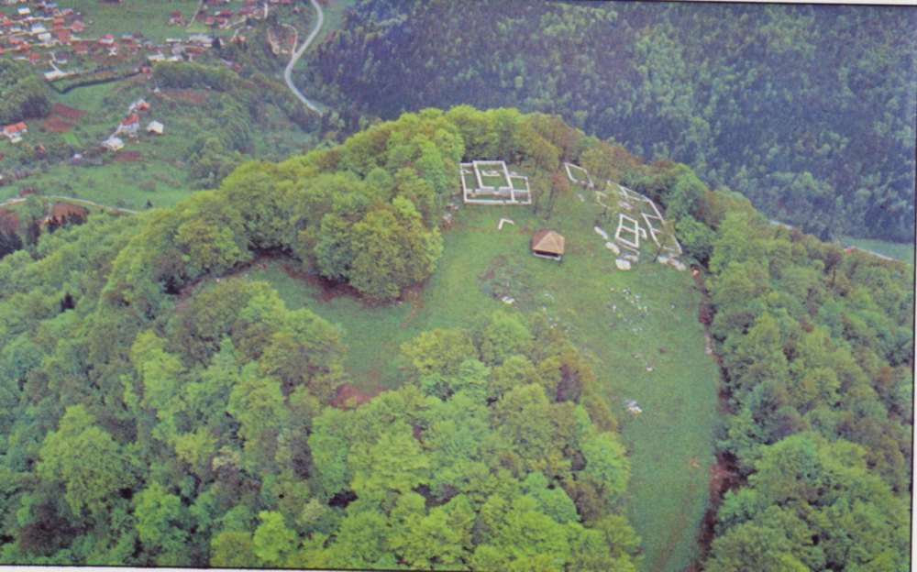
Východoalpské kostoly na vrcholoch kopcov

Slide 46
